Slide 1
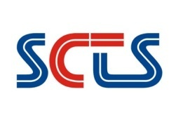
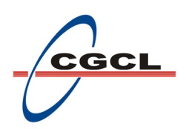

第九章 云计算系统

Slide 2
目录
什么是云计算
多种形式的“云”
云计算关键技术
云计算展望

Slide 3

信息社会的愿景

Slide 4
计算系统的发展规律
可穿戴设备
集中化
移动互联网终端
1000亿
100亿
云：数据中心内网
互联网
终端
设备/用户数
10亿
网格：互联网
PC
B+C/S：移动互联网
集群：专网
1亿
服务器
1千万
B/S：互联网
泛在化
大型机
C/S：局域网
1百万
1960
1970
1980
1990
2000
2010
2020
2030
贝尔定律：计算设备每十年左右产生新的一代，设备数量增长十倍
计算机新增式发展+网络升级式发展=>计算系统集中化和泛在化发展
Notes:
1972年提出的贝尔定律指出，计算设备每十年左右产生新的一代，设备数量增长十倍。从最开始的大型机、服务器、PC，到互联网终端、移动互联网终端和可穿戴设备，基本印证了这一规律。
不同的计算机衍生出了不同的网络计算系统，大致可以分为两类。
（动画）一类体现了计算集中化的发展思路，例如服务器就从集群、网格、发展到了今天的云计算。
（动画）另一类则体现了计算泛在化的理念，如局域网上的客户/服务器，互联网上的浏览器/服务器。
4

Slide 5
云计算用于描述基于因特网的分布式计算及其相关应用
云计算就是将以前那些需要大量软硬件投资以及专业技术能力的应用，以基于 Web 服务的方式提供给用户。
云计算就是基于互联网的计算
云是一组数量众多的互联到一起的计算机，可以是公共的或私有的
云计算是虚拟化、网格计算、分布式计算、公共计算、WEB2.0、SaaS等众多新技术的融合
云计算就是SaaS的升级版
云计算是用户友好的网格计算
关于云计算的N种说法
云计算就是用户根据资源实际使用量来付费的IT信息系统
只有三种服务是基于“云”的，SaaS,PaaS 和云计算平台
云计算是分布式
计算、并行计算和网格计算的发展
云是一个庞大的资源池，你按需购买；云是虚拟化的；云可以象自来水，电，煤气那样计费。
云计算就是新的 Web2.0

Slide 6
对云计算理解的现状
“一个概念，多种表述”
从事云计算研究的人员具有不同背景（互联网服务、网格计算、软件工程、数据库等），他们从不同角度（业务、应用、技术、平台等）来看待云计算
每家企业和机构对云计算及其前景的解析都或多或少地结合了企业自身的业务方向和现实利益
支撑云计算的使能技术（enabling technology）是多种多样的，并且这些技术仍在不断发展变化
Notes:
6

Slide 7
权威机构对云计算定义不尽相同
维基百科：云计算是一种将规模可动态扩展的虚拟化资源通过Internet提供对外按需使用服务的计算模式，用户无需了解提供这种服务的底层基础设施，也无需去拥有和控制
百度百科：狭义云计算是指IT基础设施的交付和使用模式，指通过网络以按需、易扩展的方式获得所需的资源（硬件、平台、软件）。广义云计算是指服务的交付和使用模式，指通过网络以按需、易扩展的方式获得所需的服务
Google：以公开的标准和服务为基础，以互联网为中心，提供安全、快速、便捷的数据存储和网络计算服务
微软：“云-端计算”即“云”和终端都会具备很强的计算能力；所有应用程序都在本地终端上使用也不一定合理，因此强调“云”和终端的均衡将是一种合理的方式； 云是“软件+服务”的综合
美国国家标准与技术研究院 （NIST）：云计算是一种资源利用模式，它能以简便的途径和以按需的方式通过网络访问可配置的计算资源（网络、服务器、存储、应用、服务等）
Berkeley大学：云计算是包含互联网上的应用服务及在数据中心提供这些服务的软硬件设施
Notes:
7

Slide 8
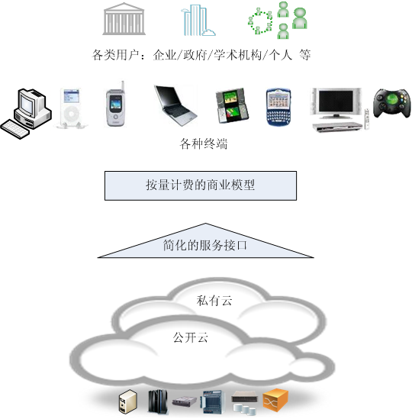
云计算的概念模型

Slide 9
云计算的特点
超大规模
高可扩展性
虚拟化
按需服务
高可靠性
极其廉价
通用性
Notes:
将云计算系统与HPC系统对比讲解

Slide 10
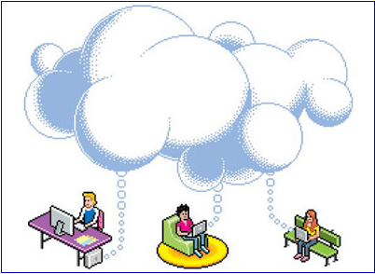
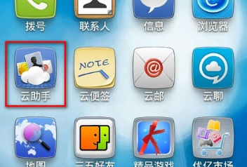

云计算给用户体验带来的革命
小小终端=超级计算机
更加智能的服务
如影随行的私人数据中心
服务器永远不会塞车
90% Off 的价格
信息随手可得

Slide 11
目录
什么是云计算
多种形式的“云”
云计算关键技术
云计算展望

Slide 12
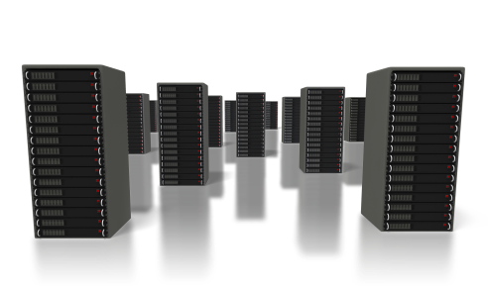


云计算三种服务模式
我需要跑计算机作业，咋办？
我需要开发应用程序，咋办？
我需要上业务系统，咋办？
传统模式：我安装、我配置、我调试
传统模式：我需要很多，包括硬件、软件、IT队伍等等
传统模式：我购置、我维护
高昂的硬件
购置和维护费用
繁琐的环境
配置和调试部署
应用的部署和运维复杂，使用不方便
我只要按需租用资源了，真实惠！
我只用写点高级代码 其他，“云”搞定，真省时！
自动化部署、随时随地使用，真方便！
云模式：开发环境和运行环境共享
云模式：应用自动部署和共享使用
云模式：资源集中管理
IaaS PaaS SaaS
Notes:
PaaS：开发环境例如Google Plugin for Eclipse，Google App Engine for Java/Python

Slide 13
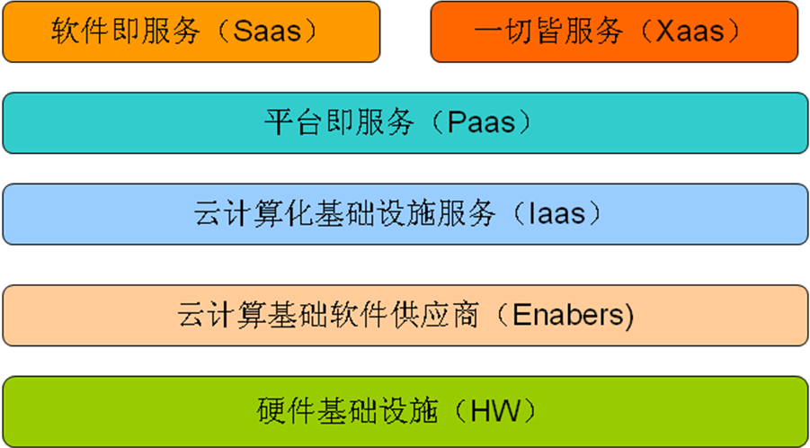
一切皆为服务
云计算应用
云计算平台

Slide 14






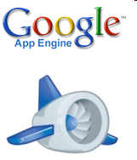


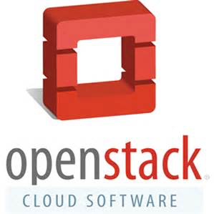
云计算的服务类型
软件即服务（SaaS）：提供商在云计算设施上运行程序，用户通过各种客户端设备（如网页浏览器）使用这些应用程序
针对性更强，它将某些特定应用软件功能封装成服务
平台即服务（PaaS）：用户采用提供商支持的编程语言和工具编写好应用程序，然后放到云计算平台上运行
对资源的抽象层次更进一步，提供用户应用程序运行环境
基础设施即服务（IaaS）：提供商将服务器、存储系统、网络及其他基础设施资源租给用户，用户按自己的意愿运行操作系统和应用程序等软件
将硬件设备等基础资源封装成服务供用户使用

Slide 15
基础设施云
将计算和存储以授权服务形式提供。其核心是将某一或某几个数据中心的计算/存储资源虚拟化，以灵活划分资源。
功能
云计算的基础架构一般架设在拥有大规模计算和存储的数据中心。使得中小企业部门也能够利用到原来大型企业才具备的信息基础设施。多个应用共享基础设施也降低了成本。
价值
典型代表
Amazon’s EC2，阿里云，OpenStack

Slide 16
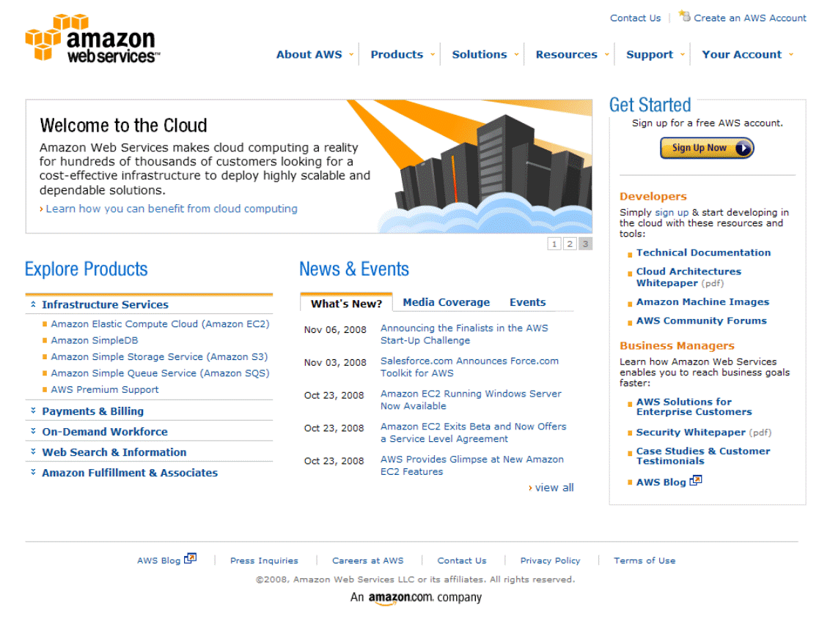
基础设施云结构
基础设施云架构平台按功能分为四层
物理设施、虚拟化、资源管理、服务提供
功能描述
虚拟化物理设施，生成一个高效灵活的资源池
管理层管理、部署、监控物理资源和资源池
服务提供层组合管理层的功能提供某种形式的服务

Slide 17
Amazon Elastic Compute Cloud (EC2)
弹性计算云
提供了快速可扩展、可重构的计算资源
极大方便了web应用的开发和维护
以简单的web服务接口向用户提供计算资源
改变了计算的商业模型，“Pay as you use”

Slide 18
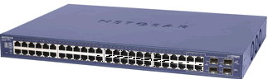
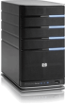
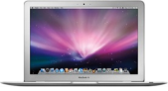
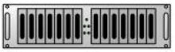
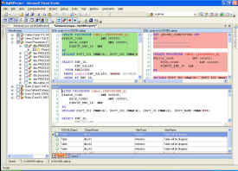
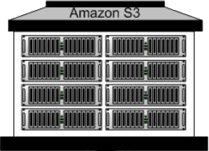
Amazon云平台（早期，围绕虚拟机展开）
SQS
EC2
EC2
User
EC2
EC2
EBS
EBS
EBS
EBS
Developer
SimpleDB
S3
EC2: 运行虚拟机以及虚拟机实例的基础结构
EBS: 存储虚拟机的块接口，并最终存储到S3对象存储中
S3: 对象存储，独立的存储服务
SQS: 通信中间件
SimpleDB: 数据库服务

Slide 19
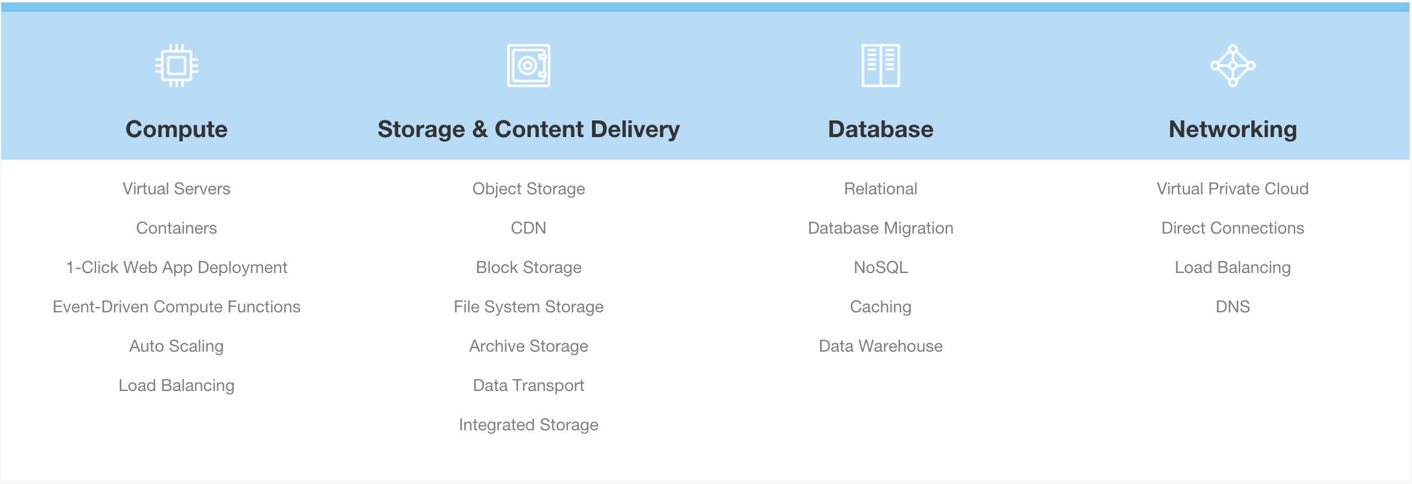
Amazon云平台（近期，不局限于虚拟机）
计算组件
存储组件
数据库组件
网络组件
Notes:
无论是计算虚拟化，存储，数据库，还是网络虚拟化，Amazon提供了独立的组件由用户使用。

Slide 20
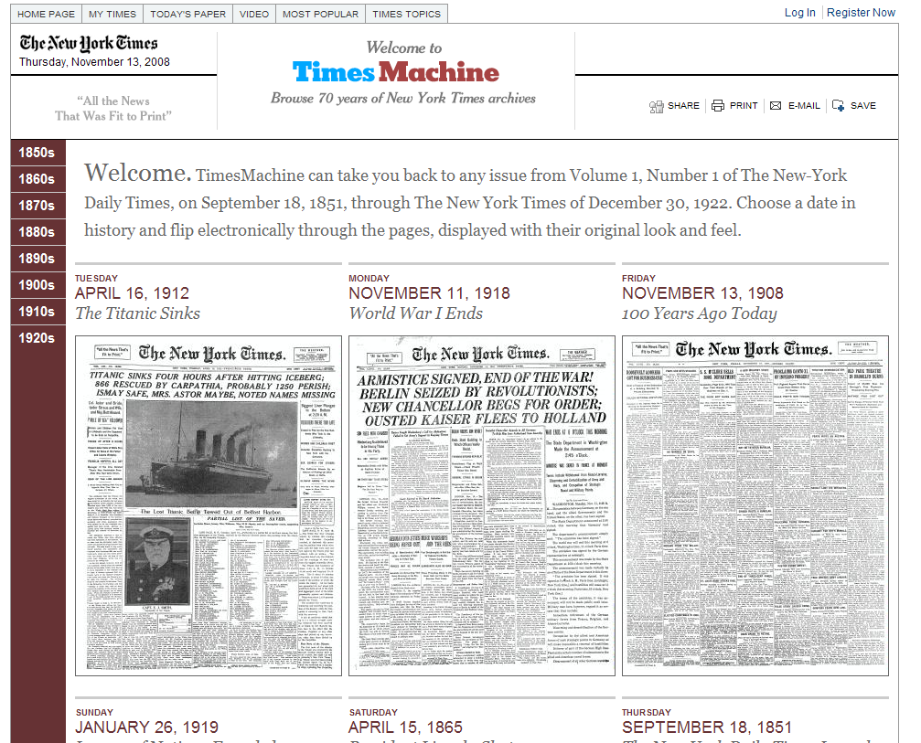
Notes:
Case study and testimonials :
NYTimes articles from 1851 -1922 available to the public online. There was a total of 11 million articles. They had to take sometimes several TIFF images and scale and glue them together to create one PDF version of the article. They used 100 EC2 instances to complete the job in just under 24 hours. They started with 4TB of data that was uploaded into S3 and through the conversion process created another 1.5TB.

Slide 21
《纽约时报》
使用亚马逊云计算服务在不到24个小时的时间里处理了1100万篇文章
累计花费240美元
如果用自己的服务器，需要数月和多得多的费用
Notes:
《纽约时报》租用亚马逊的云计算服务，使用基于云计算的开源软件Hadoop，将其自1851年以来的1100万份报道转变成可搜索的数字化文档，耗时仅一天。如果用传统方法，这项工作可能要数月才能完成。
21

Slide 22
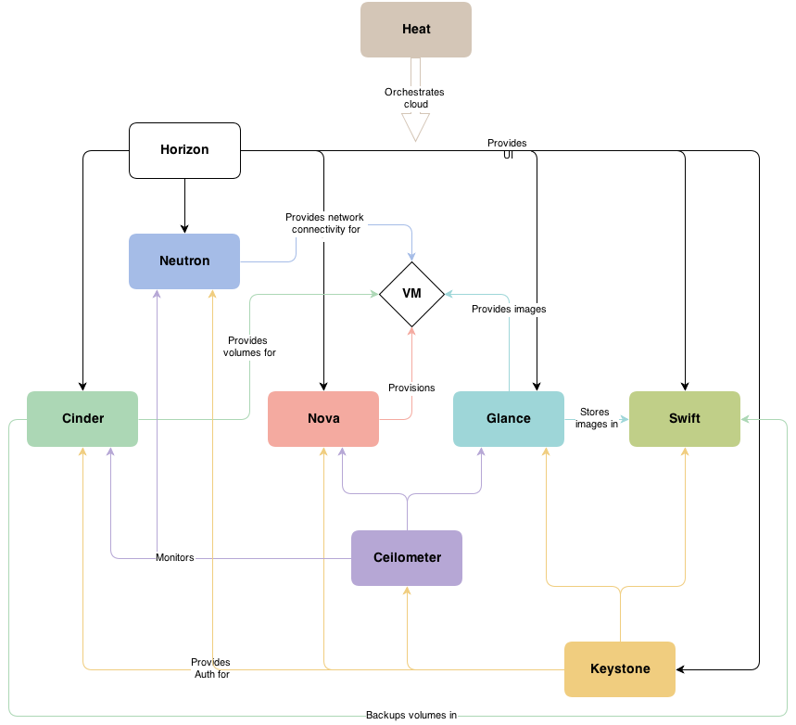
OpenStack
Notes:
OpenStack的内容相对比较集中，主要是针对虚拟机，以及虚拟集群的相关功能展开。因此，包括了镜像的管理，镜像的存储（块存储），执行中的虚拟机实例的管理等主要内容以及一些辅助的服务。其中的存储部分的内容更多地是提供了所需要的接口，可以使用不同的存储系统来作为后台的存储。

Slide 23
OpenStack是开源云平台的事实标准
开源平台 | 分层架构 | SOA | 组件化/解耦 | 扩展性/构建设计 | 开发平台
Eucalyptus | 较好：云、集群和节点分层，缺乏API层 | 较好：CLC采用Mule编排服务，服务只能使用WS交口交互 | 较好：计算和存储服务解耦；网络部分和计算虚拟化耦合 | 弱：只在虚拟化技术和调度算法上支持 | 弱：采用Mule作为服务总线
OpenNebula | 好：分为API层、核心层和驱动层等 | 弱：只提供类EC2服务，没有SOA设计 | 较好：整体一体化，通过Driver做到功能解耦 | 好：通过驱动Driver实现 | 弱：没有开发平台
CloudStack | 好：分为API层、核心编排层和资源层 | 弱：一体化设计，无SOA服务 | 一般：整体一体化，通过Agent解耦 | 好：通过插件框架和Agent支持扩展 | 较好：初步形成开发平台，覆盖基本功能
OpenStack | 好：整体分为访问层、核心服务层和共享服务层等。服务内仍有API，核心控制和底层资源服务等 | 好：完全按照SOA架构设计，服务间使用API接口 | 好：计算，网络，存储，镜像和身份认证均为独立服务 | 好：各服务内部组件均支持框架和插件设计 | 好：所有服务采用统一开发语言、类似软件架构和实现技术，有明确设计原则

Slide 24
平台云
平台可以使开发者不用关心后台大规模服务器的工作细节，给开发者提供一个透明、安全、功能强大的运行环境和开发环境
功能
平台屏蔽了部署、发布等应用开发细节，并且提供了一些支持应用开发的高层接口以及开发工具
价值
典型代表
Google App Engine, Heroku, Azure, Force.com

Slide 25
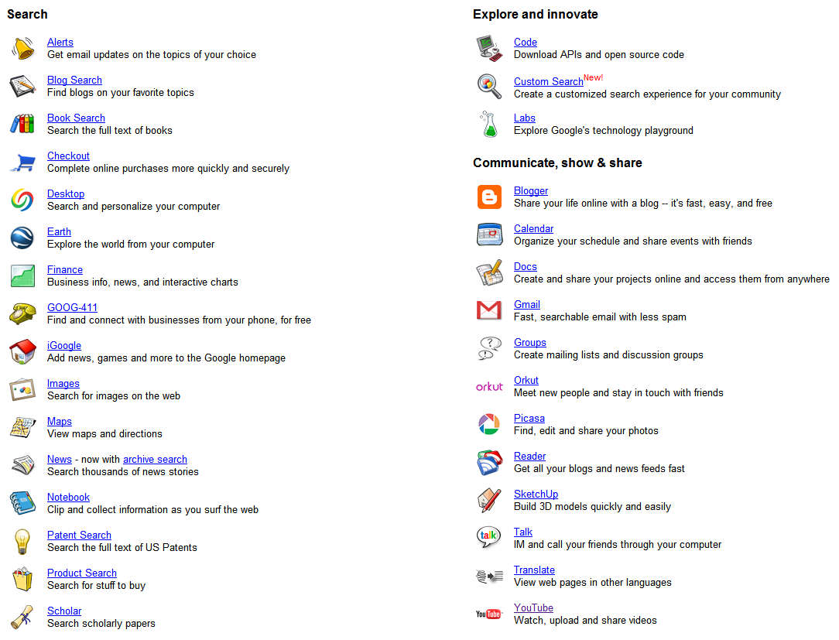
Google提供大量的网络服务，且越来越多

Slide 26


平台云Google App Engine
简洁的Web应用开发和运行平台
在Google提供的数据中心平台上运行
有效简便的管理整个应用的生命周期
复杂的服务器环境：Apache、SQL等
不断地监控和调试系统
令人头痛的系统扩展和容错问题
Easy to Use
Easy to Scale
Easy to Start

Slide 27
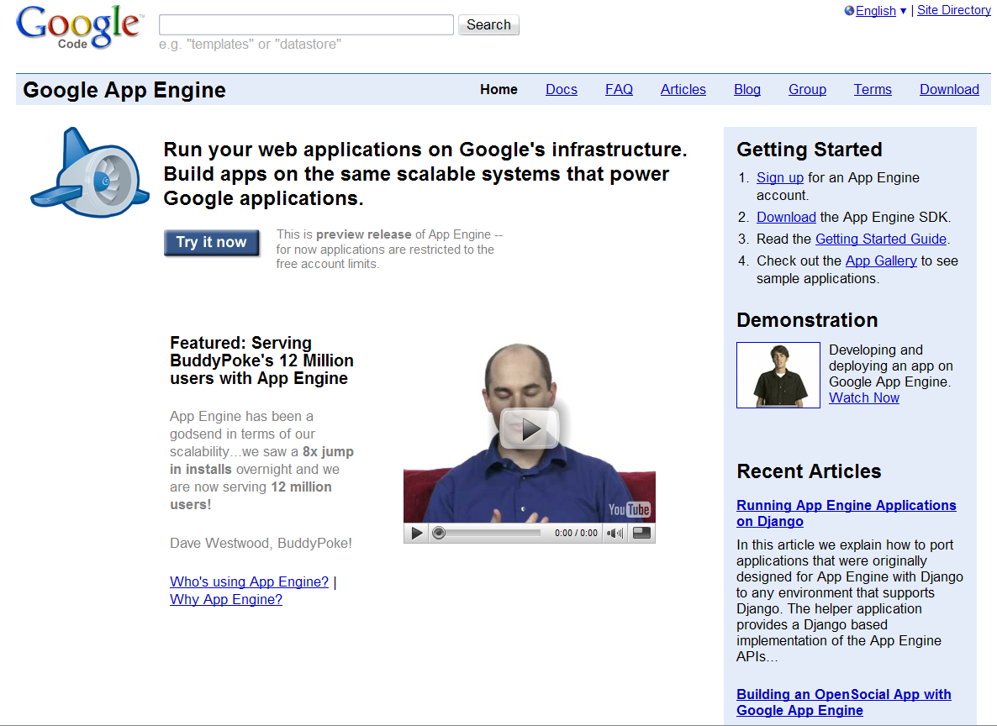
平台云Google App Engine
Google App Engine 提供用户在 Google的基础架构上设计、发布应用程序的功能。每个免费帐户都可使用一定存储空间，以及每月约 500 万页面浏览量的CPU和宽带。

Slide 28






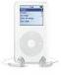

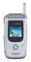
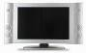
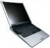

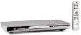

Google云计算： 以用户数据为中心
平台云Google App Engine
数据存储在“云”中
数据访问不受地理位置限制
数据能够很方便地共享
messages
preferences
news
contacts
calendar
investments
maps
mailing lists
e-mails
photo
music
phone numbers

Slide 29
平台云Google App Engine
Google的基础架构环境
Distributed storage
Distributed File System (GFS)
Distributed semi-structured data system
BigTable
Distributed data processing system
MapReduce
Google App Engine应用平台
Python、Java等语言开发、测试环境
API集合（包括：数据库、Web服务、邮件、缓存、图片处理等）

Slide 30
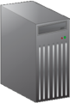


Google云平台（早期）
调度器头结点
谷歌基础设施
协同服务
结点内部运行情况
服务程序
BigTable
服务
User
…
MapReduce
任务
调度器进程
文件系统进程
模块不是很多，基本都有开源的对应
之后发展的基本上都没有开源的对应
Linux

Slide 31
Google数据存储平台
Linearizable 的特殊模式的分布式数据库
Percolator
Megastore
数据库中的触发器
跨行的一致性
Spanner, F1
BigTable分布式数据库
功能集成，
重新设计以及增强
结构化数据需求
随机读写需求
搜索引擎存储需求
GFS分布式文件系统
Colossus分布式文件系统
对上层支持过少
Notes:
存储平台是以GFS为基础的，并添加了对于结构化数据进行存储的一些特征进行扩展。

Slide 32
Google数据存储平台
Borg资源管理与调度
Dremel
对列式数据库支持
提高查询效率
Pregel
Sawzall
对等物：HIVE, DryadLINQ
对数据查询语言的支持，翻译为底层MapReduce
对图计算重新设计
对等物：
Hadoop MapReduce
Microsoft Dryad
搜索引擎需求
MapReduce

Slide 33
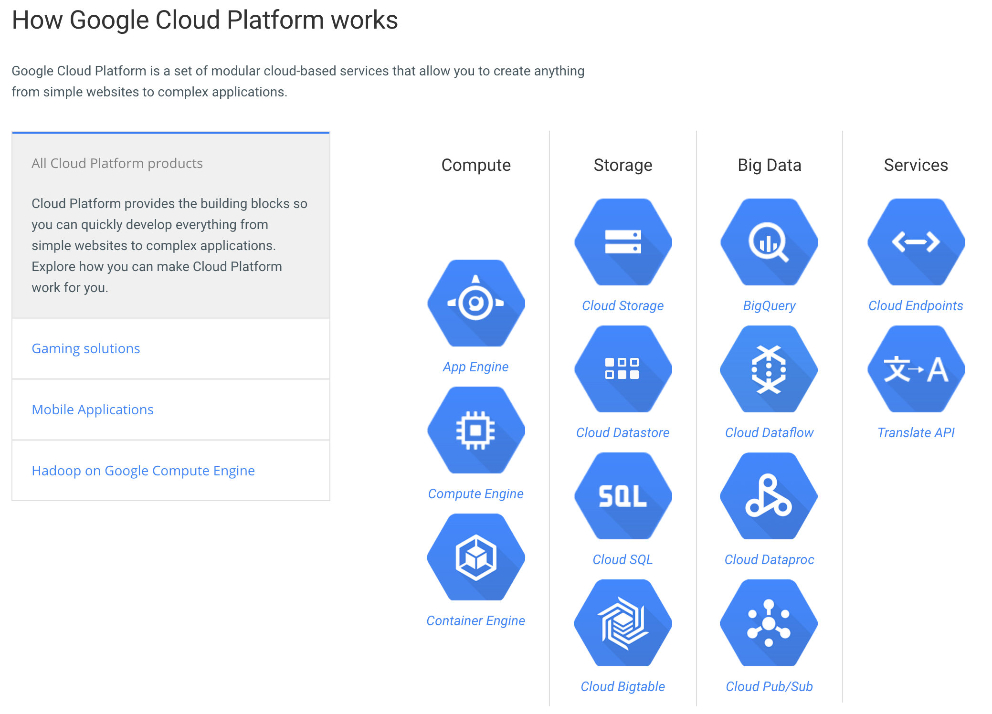

Slide 34
阿里云（飞天开放平台）
Notes:
以MapReduce作为原型，现有的内部应该有了DAG图的执行方式。同样的，是依据不同的应用，或者编程的特点进行改进。

Slide 35
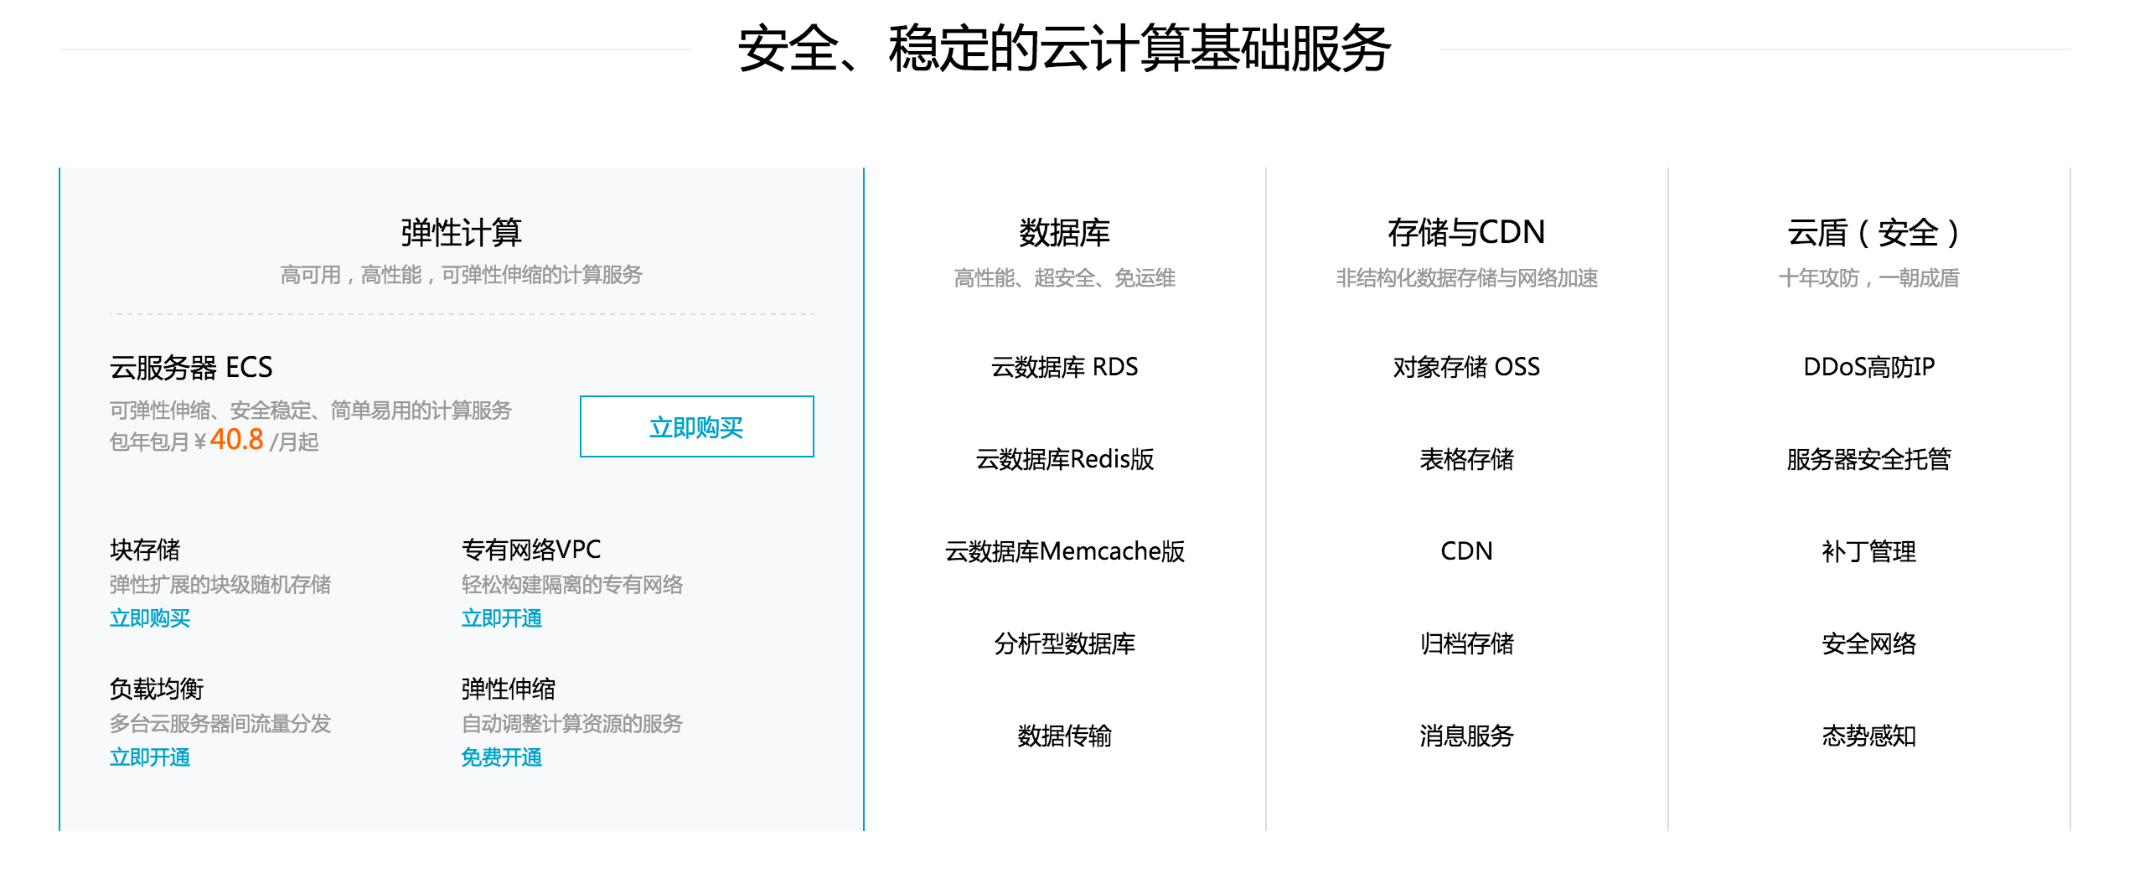
阿里云（飞天开放平台）

Slide 36
应用云
直接面对最终软件用户，常以SaaS（Software as a Service：软件应用服务）形式出现。软件系统各个模块可以由每个用户自己定制、配置、组装和测试、得到满足客户自身需要的软件系统
功能
价值
降低软件系统使用、维护、运行和支持成本
典型代表
SalesForce, Google Apps, Zoho Office, Webex

Slide 37

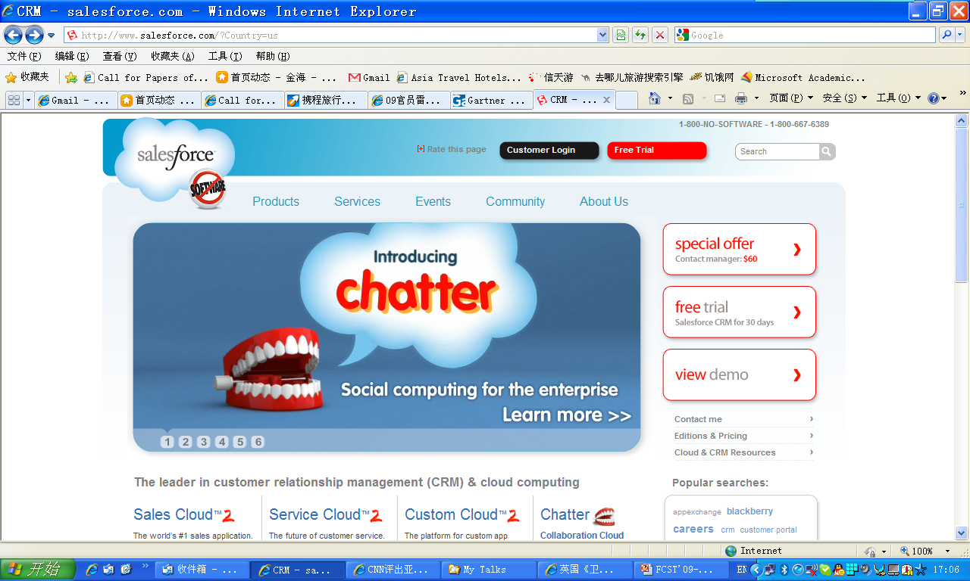
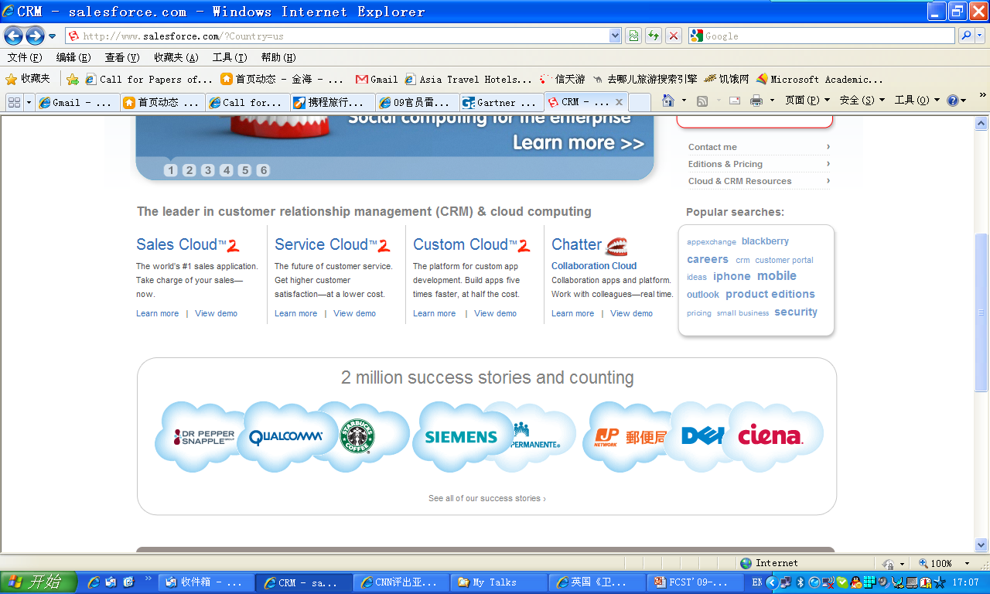
应用云Salesforce
Salesforce是一家客户关系管理（CRM） 软件服务提供商。顾客通过订购 Salesforce服务，直接通过浏览器登录就可以使用所有功能。Salesforce公司目前拥有13900家客户和227000个人订户，是最大的商务应用云提供商。
( 现在Salesforce也推出了自己的、具有应用框架模板的应用平台云：Force.com )

Slide 38
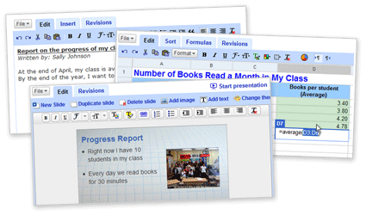
应用云Google Apps
Google Apps 是Google推出的中小企业套装软件，包括电子邮箱、网站（放置在google的服务器上，所见即所得的傻瓜式编辑方式）、可以合作编辑的在线Offices（涵盖常用的word/powerpoint/excel等应用）、日历、即时聊天（Gtalk）等
Google Apps所有应用程序后台均运行在Google的基础信息架构上

Slide 39
目录
什么是云计算
多种形式的“云”
云计算关键技术
虚拟化
数据中心
云计算计费
云计算展望

Slide 40
虚拟化
什么是虚拟化？
虚拟化的发展历史
虚拟化的好处
虚拟化的不同类型及实现
虚拟化资源管理
虚拟化案例

Slide 41
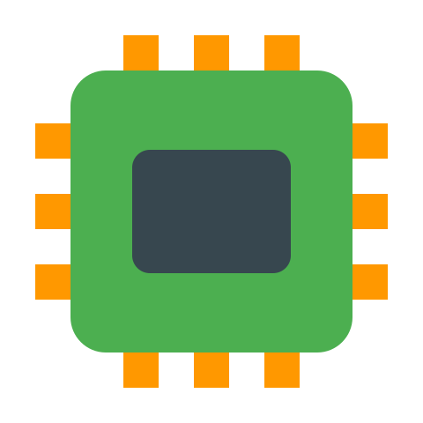



虚拟化的起点：物理机
硬件
处理器，内存，芯片集，I/O总线和设备等
硬件资源往往未被充分使用
软件
与硬件紧耦合
操作系统控制硬件
X86架构
操作系统
应用
CPU
内存
网卡
硬盘

Slide 42
什么是虚拟机?
硬件级抽象
虚拟的硬件：处理器，内存，芯片集，I/O设备等
封装所有的操作系统和应用状态
虚拟化软件
间接地解耦硬件和操作系统
在多个虚拟机之间进行硬件的多路复用
虚拟机之间具有高强度的隔离性
管理硬件资源，提升利用率
X86架构
虚拟化层
应用
应用
应用
应用
应用
应用
操作系统
操作系统
CPU
内存
网卡
硬盘

Slide 43
系统模型
进程
进程
进程
进程
编程接口
内核
内核
内核
内核
虚拟机1
虚拟机2
虚拟机3
虚拟机监视器
硬件
硬件
(a)非虚拟机
(b)虚拟机

Slide 44
概述
基本思想——将单个计算机的硬件抽象为多个不同运行环境，即创建操作系统或者应用能够运行的虚拟系统（虚拟机）
相关组件
主机（host）: 底层的硬件系统
虚拟机监视器（VMM/hypervisor）：通过提供同主机相同的接口来创建并运行虚拟机(部分虚拟化除外)
客户机（guest）：由主机虚拟拷贝提供的进程，通常是一个操作系统
单个物理机可以并发运行多个操作系统，每个操作系统都在其虚拟机中运行

Slide 45
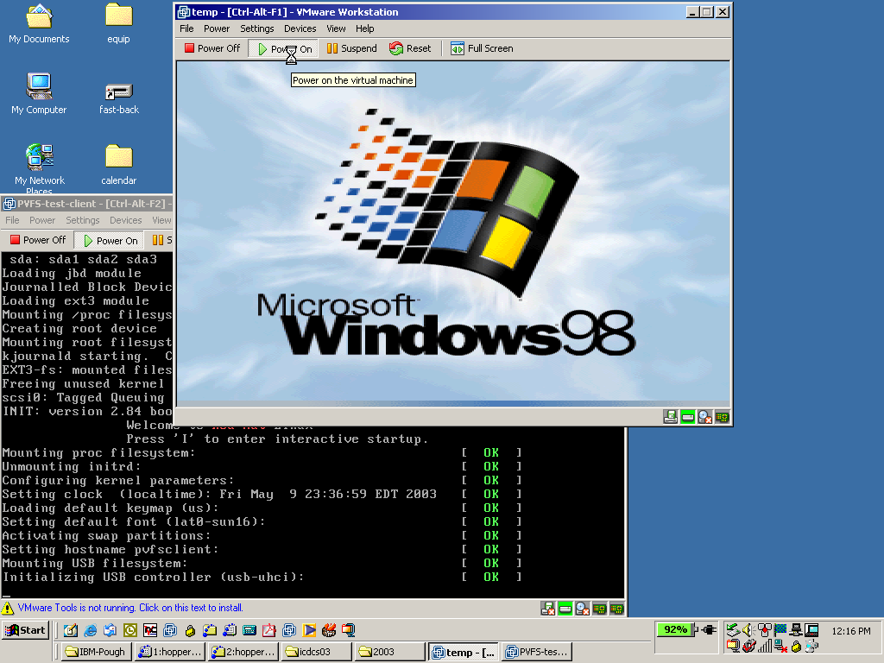
虚拟机运行示例
VM1
(Linux RedHat)
VM2
(Win98)
Physical
(Win2010)

Slide 46
虚拟化
什么是虚拟化？
虚拟化的发展历史
虚拟化的好处
虚拟化的不同类型及实现
虚拟化资源管理
虚拟化案例

Slide 47
虚拟化技术发展史
Hypervisor on CP-40 and CP-67 from IBM
Solaris Containers
Deterministic KVM from MontaVista
Virtual Server from Microsoft
VMware workstation
KVM
CGE7 from MontaVista
CGE & Virtual Resource Manager from MontaVista
ESX server from VMware
1960 1982 1995 1999 2001 2003 2004 2005 2007 2008 2009 2010 2013 2014
Hypervisor on UNIX from IBM
OpenVZ
Docker
LXC
Xen & QEMU
Java
Virtualization with bare metal performance from MontaVista
chroot

Slide 48
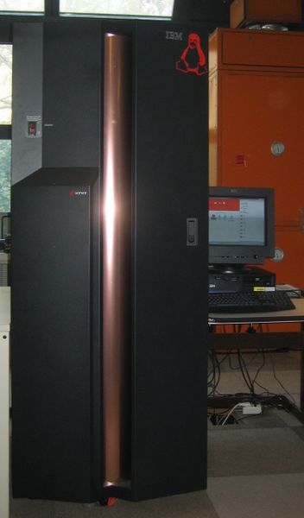
虚拟化技术是如何开始的?
服务器虚拟化技术已经存在了几十年
IBM在40多年前就率先实现了“多任务(multitask)”功能
起初用在专用专营高端服务器和大型机上
到八九十年代，服务器虚拟化的采用开始减少
便宜的X86硬件平台
Windows/Linux采用作为服务器操作系统

Slide 49
2000年的计算架构
1台机器→1个操作系统→多个应用
缺点：机器利用率很低，大多数时间小于25%
应用之间会互相影响
App
App
App
App
App
App
App
App
X86
Windows
XP
X86
Windows
2003
X86
Suse
X86
Red Hat
12%硬件利用率
15%硬件利用率
18%硬件利用率
10%硬件利用率

Slide 50
虚拟化再兴起
X86服务器部署带来的新挑战
服务器基础设施低利用率（10%-18%）
不断增加的物理设备开销（工具，能源，冷却等）
不断增加的IT管理开销（配置，部署，更新等）
不足的故障转移和灾难保护
这些问题的解决方案就是虚拟化X86平台

Slide 51
虚拟化的计算架构
虚拟化技术充分使用高硬件利用率的好处，在分离的虚拟化环境中运行多个操作系统或应用
每个应用在自己的操作系统中运行
每个操作系统并不知道自己正和其他操作系统共享底层硬件
App. A
App. B
App. C
App. D
X86
Windows
XP
X86
Windows
2003
X86
Suse
Linux
X86
Red Hat
Linux
X86 多核多处理器
70%硬件利用率

Slide 52
虚拟化
什么是虚拟化？
虚拟化的发展历史
虚拟化的好处
虚拟化的不同类型及实现
虚拟化资源管理
虚拟化案例

Slide 53
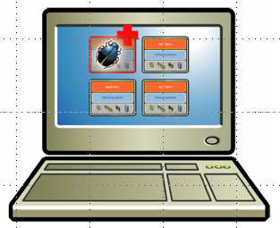
虚拟机隔离技术
安全地复用
单个物理机上运行多个虚拟机实例
硬件级别的虚拟机隔离，比如MMU
高可靠性
发生在某一虚拟机中的软件bug无法影响其他的虚拟机
性能隔离
资源划分
比如Vmware control的资源预留、限制、共享

Slide 54
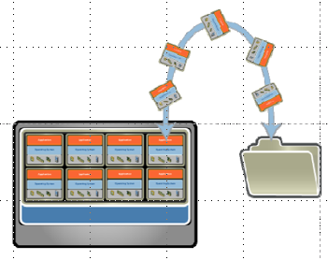
虚拟机封装技术
文件抽象
系统、应用、数据
内存、设备状态
快照与复制
虚拟机运行时状态保存与恢复
系统的快速交付、备份与异地镜像
轻松地分发
预配置的应用、示例
虚拟应用程序

Slide 55
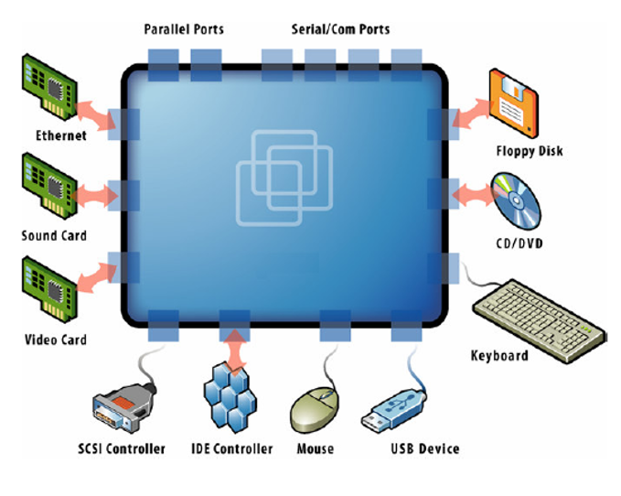
虚拟机兼容性
硬件无关
虚拟化抽象隐藏了物理硬件
暴露给虚拟机的只有标准的虚拟设备
创建一次，到处运行
无需再次配置
虚拟机可在宿主机之间轻松迁移
兼容性强
新平台上运行旧系统
比如，DOS虚拟机中的virtual IDE、vLance设备，可以映射到SAN与GigaE硬件上

Slide 56
虚拟化
什么是虚拟化？
虚拟化的发展历史
虚拟化的好处
虚拟化的不同类型及实现
虚拟化资源管理
虚拟化案例

Slide 57
虚拟化级别分类
指令集架构级别
Bochs/Crusoe/Qemu/BIRD/Dynamo
硬件虚拟层(HAL)级别
VMWare/Virtual PC/Denali/Xen/L4/Plex86/User-mode Linux/Cooperative
操作系统级别
Docker/rkt/LXC/Jail/OpenVZ
代码库(用户层API)级别
Wine/WABI/LxRun/Visual MainWin
应用(编程语言)级别
JVM/.NET CLI/Parrot

Slide 58
不同类型虚拟化的实现-虚拟机
托管型(II型)
混合型
裸机型（I型）
App
App
Guest OS1
Guest OS2
App
App
App
App
VMM
Guest OS1
Guest OS2
Guest OS1
Guest OS2
Host OS
Host OS
VMM
VMM
Hardware
Hardware
Hardware
VMware Workstation
Virtual Box
Microsoft VirtualPC
Microsoft Virtual Server
KVM
VMware ESX Server
Xen
Microsoft Hyper-V

Slide 59
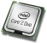
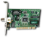
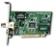
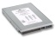
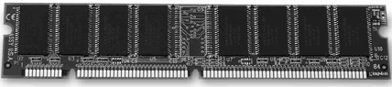
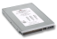
软件方案的演变
第一代: 全虚拟化
二进制翻译
纯软件模拟
VMware, Microsoft
第二代: 半虚拟化
协作式虚拟化
需修改客户机
VMware, Xen
第三代: 硬件辅助虚拟化
无需修改客户机
VMware， Xen（虚拟化支持的硬件平台）
Virtual
Machine
…
Virtual
Machine
VM
…
VM
Virtual
Machine
…
Virtual
Machine
Dynamic Translation
Hypervisor
Hypervisor
Operating System
Hardware
Hardware
Hardware
Time
Virtualization Logic

Slide 60
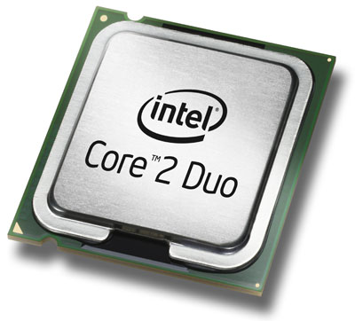
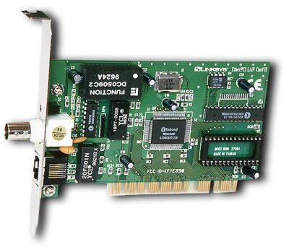

全虚拟化 - CPU
动态二进制转换
模拟层与主机操作系统交互，主机操作系统再与硬件交互
客户机不知道自己在模拟环境中
包括CPU在内的所有硬件都是模拟的
App. C
App. B
App. A
Virtual Machine
Guest OS
Device Drivers
Emulated
Hardware
Device Drivers
Host OS
Hardware
Notes:
Dynamic binary translation
The VMM modifies the guest’s binary image at runtime to get processor control when guest software attempts to perform a privileged operation
The VMM can then emulate the privileged operation and return control to guest software
There are different approaches in full virtualization, emulation and dynamic binary translation.

Slide 61
全虚拟化–内存
内存全虚拟化-借助软件实现多次地址转换
Guest Virtual Address
Guest Page Table
Guest Physical Address
Memory Slot
Host Virtual Address
Host Page Table
Host Physical Address
Notes:
Hardware-assisted virtualization
Hardware-assisted virtualization is very likely to emerge as the standard for server virtualization well into the future. While the first-generation hardware that supports hardware-assisted virtualization offers better CPU performance and improved virtual machine isolation, future enhancements promise to extend both performance (such as memory) and isolation on the hardware level. The key to isolation and memory performance lies in dedicating hardware space to virtual machines. This will come in the form of dedicated address space that is assignable to each VM. AMD-V's forthcoming nested paging support will remove the paging bottleneck found in the current shadow paging methodology and in turn improve memory performance. Note that Intel will offer the same functionality, referred to as Extended Page Tables (EPT), in future enhancements to its VT chips.
CPUs that support hardware-assisted virtualization are fully aware of the presence of the server virtualization stack. With hardware-assisted virtualization enabled via the system's Complementary Metal Oxide Semiconductor (CMOS) setup, the system will automatically reserve physical address space exclusively for virtual machines. This provides true isolation of virtual machine resources.
Also note the existence of a device I/O pass-through bus in the virtualization stack. This is significant because virtual machines can use this bus to access high I/O devices such as disk and network directly instead of through emulated hardware resources. However, the pass-through bus, also known as the VMBus, is part of the VMM/hypervisor architecture for hypervisors designed to support hardware-assisted virtualization. Keep in mind that while the pass-through bus can provide a clear data path to physical hardware resources, all control information is processed by the VMM, which prevents one VM from taking full control of a hardware resource.

Slide 62
全虚拟化–设备
设备全虚拟化-虚拟机退出、中断由主机模拟执行
VM
Device Model
Native Driver
VM
Exit
Virtual
Interrupt
VMM
设备全虚拟化
Notes:
Hardware-assisted virtualization
Hardware-assisted virtualization is very likely to emerge as the standard for server virtualization well into the future. While the first-generation hardware that supports hardware-assisted virtualization offers better CPU performance and improved virtual machine isolation, future enhancements promise to extend both performance (such as memory) and isolation on the hardware level. The key to isolation and memory performance lies in dedicating hardware space to virtual machines. This will come in the form of dedicated address space that is assignable to each VM. AMD-V's forthcoming nested paging support will remove the paging bottleneck found in the current shadow paging methodology and in turn improve memory performance. Note that Intel will offer the same functionality, referred to as Extended Page Tables (EPT), in future enhancements to its VT chips.
CPUs that support hardware-assisted virtualization are fully aware of the presence of the server virtualization stack. With hardware-assisted virtualization enabled via the system's Complementary Metal Oxide Semiconductor (CMOS) setup, the system will automatically reserve physical address space exclusively for virtual machines. This provides true isolation of virtual machine resources.
Also note the existence of a device I/O pass-through bus in the virtualization stack. This is significant because virtual machines can use this bus to access high I/O devices such as disk and network directly instead of through emulated hardware resources. However, the pass-through bus, also known as the VMBus, is part of the VMM/hypervisor architecture for hypervisors designed to support hardware-assisted virtualization. Keep in mind that while the pass-through bus can provide a clear data path to physical hardware resources, all control information is processed by the VMM, which prevents one VM from taking full control of a hardware resource.

Slide 63
全虚拟化-不足
硬件模拟伴随着性能损失
在传统x86架构中，操作系统内核期望在Ring 0运行特权代码
Ring 0由主机操作系统内核控制，因此虚拟机内核被强制运行在Ring 1/3，需要虚拟机监视器捕获和模拟指令
由于这些性能限制，发展出了半虚拟化和硬件辅助虚拟化
Application
Ring 3
Application
Ring 3
Ring 1 / 3
Guest OS
Operating
System
Ring 0
Virtual
Machine
Monitor
Ring 0
Traditional x86 Architecture
Full Virtualization
Notes:
Hardware Emulation
Hardware emulation comes with a performance price as the VMM translates instructions between the emulated hardware and the actual system device drivers
~ usually less than 2% for emulated devices such as RAM
from 8% to 20% for input/output – intensive devices such as network cards and hard disks, emulation comes at a much higher price
Comparing Traditional x86 Architecture and Virtualized Resource Access
Operating systems designed for x86/x64 environments are written to have full access to Ring 0, which is where they run privileged OS instructions. Privileged instructions include OS kernel and device driver access to system hardware. Applications run at Ring 3.
In a virtualized environment, the VMM runs at Ring 0 along with the host operating system's kernel and device drivers. Each VM cannot be given full access to Ring 0 without inducing conflicts, so the VMM runs all VMs at Ring 1. Because privileged instructions within the guest expect to run at Ring 0, the VMM must provide translation in order to “trick” the guest into believing that it has Ring 0 access. If the guest OS kernel did not demand Ring 0 access in the first place, then the translation would not be necessary and thus performance would improve substantially. This is where paravirtualization comes into play.

Slide 64
半虚拟化 - CPU
客户机操作系统被修改，可以在Ring 1/3执行内核级操作
客户机知道如何处理特权指令
无需虚拟机监视器进行特权指令转换
客户操作系统使用专用API与虚拟机监视器通信以执行特权指令
虚拟机监视器负责处理虚拟化请求并将其下发到硬件
App. C
App. B
App. A
Virtual Machine
Guest OS
Device Drivers
Specialized API
Virtual Machine Monitor
Device Drivers
Hypervisor
Hardware
Notes:
Paravirtualization
Paravirtualization was developed as a means to overcome the emulation requirement of privileged instructions from virtual machines. With paravirtualization, virtualization application programming interfaces (APIs) and drivers are loaded into the kernel of guest operating systems. This allows the guest operating systems to run while fully aware of the virtualization architecture and thus run kernel-level operations at Ring 1. The end result is that privileged instruction translation is not necessary. The architectural differences between paravirtualization and full virtualization exist between the VM and the VMM.
Paravirtualization requires the existence of paravirtualization device drivers in the guest VM, the guest VM's OS, the VMM, and the hypervisor. By including paravirtualization APIs within the guest OS kernel, the guest is fully aware of how to process privileged instructions; thus, privileged instruction translation by the VMM is no longer necessary. Furthermore, paravirtualized device drivers such as for network and storage devices are written to communicate with the VMM and hypervisor drivers. Hence, the VMM does not have to present a legacy device to the guest OS and then translate its instructions for the physical host operating system or hypervisor. Removing the heavy emulation requirements from the VMM reduces its workload to merely isolating and coordinating individual VM access to the physical host's hardware resources.
The other benefit of paravirtualization is hardware access. With appropriate device drivers in its kernel, the guest OS is now capable of directly communicating with the system hardware. Note that this doesn't mean that the VM has direct access to all system hardware. In most instances, some system hardware will be available, while other hardware devices will appear as generic representations, as determined by the paravirtualization drivers within the VM. To determine which elements of hardware are paravirtualized and which are available for direct access, consult with the prospective virtualization software vendor.

Slide 65
半虚拟化–内存
内存半虚拟化–使用影子页表加快地址转换
Guest Virtual Address
Guest Page Table
Guest Physical Address
Memory Slot
Shadow Page Table
Host Virtual Address
Host Page Table
Host Physical Address
内存半虚拟化
Notes:
Hardware-assisted virtualization
Hardware-assisted virtualization is very likely to emerge as the standard for server virtualization well into the future. While the first-generation hardware that supports hardware-assisted virtualization offers better CPU performance and improved virtual machine isolation, future enhancements promise to extend both performance (such as memory) and isolation on the hardware level. The key to isolation and memory performance lies in dedicating hardware space to virtual machines. This will come in the form of dedicated address space that is assignable to each VM. AMD-V's forthcoming nested paging support will remove the paging bottleneck found in the current shadow paging methodology and in turn improve memory performance. Note that Intel will offer the same functionality, referred to as Extended Page Tables (EPT), in future enhancements to its VT chips.
CPUs that support hardware-assisted virtualization are fully aware of the presence of the server virtualization stack. With hardware-assisted virtualization enabled via the system's Complementary Metal Oxide Semiconductor (CMOS) setup, the system will automatically reserve physical address space exclusively for virtual machines. This provides true isolation of virtual machine resources.
Also note the existence of a device I/O pass-through bus in the virtualization stack. This is significant because virtual machines can use this bus to access high I/O devices such as disk and network directly instead of through emulated hardware resources. However, the pass-through bus, also known as the VMBus, is part of the VMM/hypervisor architecture for hypervisors designed to support hardware-assisted virtualization. Keep in mind that while the pass-through bus can provide a clear data path to physical hardware resources, all control information is processed by the VMM, which prevents one VM from taking full control of a hardware resource.

Slide 66
半虚拟化–设备
设备半虚拟化–使用共享内存提升性能
Shared Memory
VM
Device Model
Native Driver
Hypercall
Notification
VMM
设备半虚拟化
Notes:
Hardware-assisted virtualization
Hardware-assisted virtualization is very likely to emerge as the standard for server virtualization well into the future. While the first-generation hardware that supports hardware-assisted virtualization offers better CPU performance and improved virtual machine isolation, future enhancements promise to extend both performance (such as memory) and isolation on the hardware level. The key to isolation and memory performance lies in dedicating hardware space to virtual machines. This will come in the form of dedicated address space that is assignable to each VM. AMD-V's forthcoming nested paging support will remove the paging bottleneck found in the current shadow paging methodology and in turn improve memory performance. Note that Intel will offer the same functionality, referred to as Extended Page Tables (EPT), in future enhancements to its VT chips.
CPUs that support hardware-assisted virtualization are fully aware of the presence of the server virtualization stack. With hardware-assisted virtualization enabled via the system's Complementary Metal Oxide Semiconductor (CMOS) setup, the system will automatically reserve physical address space exclusively for virtual machines. This provides true isolation of virtual machine resources.
Also note the existence of a device I/O pass-through bus in the virtualization stack. This is significant because virtual machines can use this bus to access high I/O devices such as disk and network directly instead of through emulated hardware resources. However, the pass-through bus, also known as the VMBus, is part of the VMM/hypervisor architecture for hypervisors designed to support hardware-assisted virtualization. Keep in mind that while the pass-through bus can provide a clear data path to physical hardware resources, all control information is processed by the VMM, which prevents one VM from taking full control of a hardware resource.

Slide 67
硬件辅助虚拟化 - CPU
客户机运行在Ring 0
客户机有自己的一套特权级
虚拟机监视器运行在比Ring 0更高的特权级
虚拟机监视器使用处理器扩展（例如Intel-VT或AMD-V）来拦截和模拟客户机中的特权操作
App. C
App. B
App. A
Virtual Machine
Guest OS
Device Drivers
Specialized API
Virtual Machine Monitor
Device Drivers
Hypervisor
Hardware
Notes:
Hardware-assisted virtualization
Hardware-assisted virtualization is very likely to emerge as the standard for server virtualization well into the future. While the first-generation hardware that supports hardware-assisted virtualization offers better CPU performance and improved virtual machine isolation, future enhancements promise to extend both performance (such as memory) and isolation on the hardware level. The key to isolation and memory performance lies in dedicating hardware space to virtual machines. This will come in the form of dedicated address space that is assignable to each VM. AMD-V's forthcoming nested paging support will remove the paging bottleneck found in the current shadow paging methodology and in turn improve memory performance. Note that Intel will offer the same functionality, referred to as Extended Page Tables (EPT), in future enhancements to its VT chips.
CPUs that support hardware-assisted virtualization are fully aware of the presence of the server virtualization stack. With hardware-assisted virtualization enabled via the system's Complementary Metal Oxide Semiconductor (CMOS) setup, the system will automatically reserve physical address space exclusively for virtual machines. This provides true isolation of virtual machine resources.
Also note the existence of a device I/O pass-through bus in the virtualization stack. This is significant because virtual machines can use this bus to access high I/O devices such as disk and network directly instead of through emulated hardware resources. However, the pass-through bus, also known as the VMBus, is part of the VMM/hypervisor architecture for hypervisors designed to support hardware-assisted virtualization. Keep in mind that while the pass-through bus can provide a clear data path to physical hardware resources, all control information is processed by the VMM, which prevents one VM from taking full control of a hardware resource.

Slide 68
硬件辅助虚拟化–内存
内存硬件辅助虚拟化–使用基于硬件的EPT加快地址转换
Guest Virtual Address
Guest Page Table
Guest Physical Address
Memory Slot
Extended Page Table
Host Virtual Address
Host Page Table
Host Physical Address
内存硬件辅助虚拟化
Notes:
Hardware-assisted virtualization
Hardware-assisted virtualization is very likely to emerge as the standard for server virtualization well into the future. While the first-generation hardware that supports hardware-assisted virtualization offers better CPU performance and improved virtual machine isolation, future enhancements promise to extend both performance (such as memory) and isolation on the hardware level. The key to isolation and memory performance lies in dedicating hardware space to virtual machines. This will come in the form of dedicated address space that is assignable to each VM. AMD-V's forthcoming nested paging support will remove the paging bottleneck found in the current shadow paging methodology and in turn improve memory performance. Note that Intel will offer the same functionality, referred to as Extended Page Tables (EPT), in future enhancements to its VT chips.
CPUs that support hardware-assisted virtualization are fully aware of the presence of the server virtualization stack. With hardware-assisted virtualization enabled via the system's Complementary Metal Oxide Semiconductor (CMOS) setup, the system will automatically reserve physical address space exclusively for virtual machines. This provides true isolation of virtual machine resources.
Also note the existence of a device I/O pass-through bus in the virtualization stack. This is significant because virtual machines can use this bus to access high I/O devices such as disk and network directly instead of through emulated hardware resources. However, the pass-through bus, also known as the VMBus, is part of the VMM/hypervisor architecture for hypervisors designed to support hardware-assisted virtualization. Keep in mind that while the pass-through bus can provide a clear data path to physical hardware resources, all control information is processed by the VMM, which prevents one VM from taking full control of a hardware resource.

Slide 69
硬件辅助虚拟化–设备
设备硬件辅助虚拟化–将设备直接分配给虚拟机
VM
Native Driver
Write through
Virtual Interrupt
VMM
Physical Interrupt
Physical Device
设备硬件辅助虚拟化
Notes:
Hardware-assisted virtualization
Hardware-assisted virtualization is very likely to emerge as the standard for server virtualization well into the future. While the first-generation hardware that supports hardware-assisted virtualization offers better CPU performance and improved virtual machine isolation, future enhancements promise to extend both performance (such as memory) and isolation on the hardware level. The key to isolation and memory performance lies in dedicating hardware space to virtual machines. This will come in the form of dedicated address space that is assignable to each VM. AMD-V's forthcoming nested paging support will remove the paging bottleneck found in the current shadow paging methodology and in turn improve memory performance. Note that Intel will offer the same functionality, referred to as Extended Page Tables (EPT), in future enhancements to its VT chips.
CPUs that support hardware-assisted virtualization are fully aware of the presence of the server virtualization stack. With hardware-assisted virtualization enabled via the system's Complementary Metal Oxide Semiconductor (CMOS) setup, the system will automatically reserve physical address space exclusively for virtual machines. This provides true isolation of virtual machine resources.
Also note the existence of a device I/O pass-through bus in the virtualization stack. This is significant because virtual machines can use this bus to access high I/O devices such as disk and network directly instead of through emulated hardware resources. However, the pass-through bus, also known as the VMBus, is part of the VMM/hypervisor architecture for hypervisors designed to support hardware-assisted virtualization. Keep in mind that while the pass-through bus can provide a clear data path to physical hardware resources, all control information is processed by the VMM, which prevents one VM from taking full control of a hardware resource.

Slide 70
虚拟化
什么是虚拟化？
虚拟化的发展历史
虚拟化的好处
虚拟化的不同类型及实现
虚拟化资源管理
虚拟化案例

Slide 71
虚拟化系统资源管理—虚拟CPU调度
CPU虚拟化
单个CPU可虚拟化成为多个虚拟CPU（VCPU）
每个虚拟机会被配置一个或多个虚拟CPU
物理CPU按照时间片的方式被分配至虚拟CPU
提高了CPU资源利用率
VCPU调度
物理CPU数量多于虚拟CPU
VMM分配专用物理CPU给虚拟机
每个虚拟机像裸机一样管理其CPU
物理CPU数量少于虚拟CPU
物理CPU过量使用
VMM使用调度算法来分配物理CPU时间片给虚拟CPU
调度算法保证了CPU资源的公平共享
会导致时间错误
虚拟机
虚拟机
VCPU
…
VCPU
……
VCPU
…
VCPU
VMM
VCPU调度器
硬件
物理CPU
物理CPU
物理CPU
Notes:
因为计算机的时间是通过CPU的主频计算出来的，虚拟机的时间也是靠vCPU计算出来的，而vCPU经常被调度到其他虚拟机上，“时间被偷走了”，虚拟机上的时间走的慢，可在虚拟机中运行修复程序。

Slide 72
虚拟化系统资源管理—虚拟CPU调度（续）
调度算法示例：credit调度算法
每个物理CPU下都有一个VCPU的队列
每个运行队列中的VCPU都有一个表示优先级的credit值
CPU调度的是最先入队的处于under状态下的VCPU
每10msec 为一个时间片进行一次中断
如果被调度的VCPU的credit处于OVER状态，或者该VCPU已被调度了3个时间片，那么它将不再被继续调度，重新计算credit值，调度后面的处于under状态下的第一个VCPU
 | VCPU1x | …… | VCPU12 | VCPU11
CPU1
调度
 | VCPU2y | …… | VCPU22 | VCPU21
CPU2
…
…
 | VCPUnz | …… | VCPUn2 | VCPUn1
CPUn

Slide 73
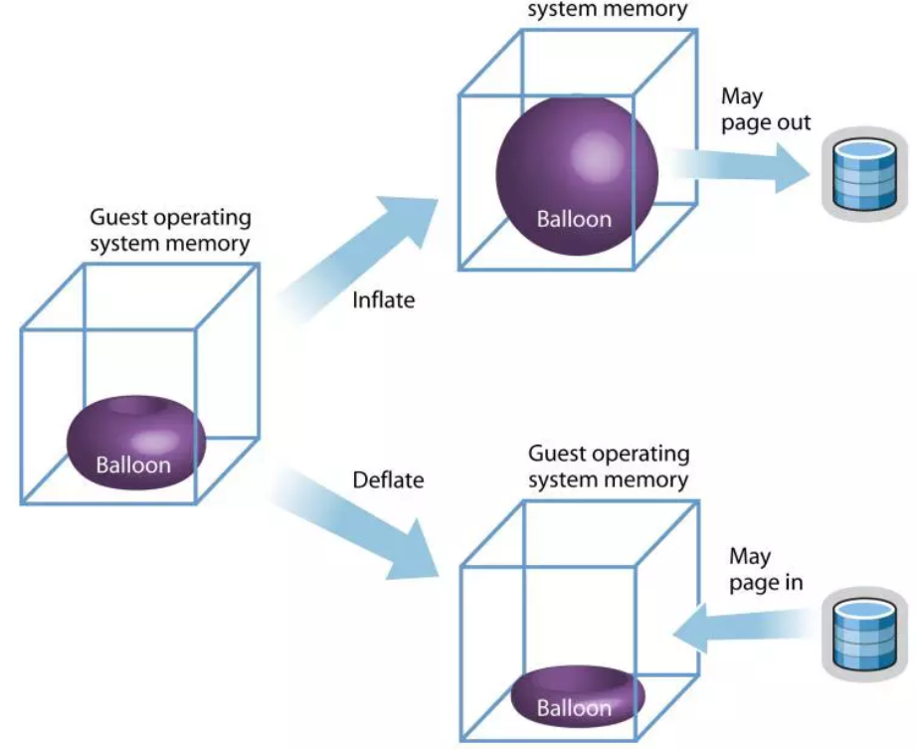
虚拟化系统资源管理—虚拟内存调度
balloon技术：为虚拟机灵活分配内存，提高内存资源利用率
VMM发送请求到客户机操作系统中的virtio_balloon驱动，让其归还一定数量的内存给VMM
virtio_balloon驱动尽可能多地提供内存使客户 机的内存气球膨胀，气球中的内存就不能被 客户机访问
客户机操作系统归还气球中的内存给VMM
VMM可以将从气球中得来的内存分配到任何 需要的地方
如果从气球中得来的内存没有处于使用中， VMM也可以将内存返还到客户机中，即压缩 气球的过程

Slide 74
虚拟化系统资源管理—虚拟I/O调度
I/O透传技术
为提高I/O访问性能而提出
通过硬件的辅助可以让虚拟机直接访问物理设备
IOMMU用来隔离虚拟机对内存资源访问
需要硬件支持才能完成
Guest
Guest
Guest
设备驱动
设备驱动
设备驱动
VMM
IOMMU
物理设备1
物理设备1
物理设备1

Slide 75
虚拟化
什么是虚拟化？
虚拟化的发展历史
虚拟化的好处
虚拟化的不同类型及实现
虚拟化资源管理
虚拟化案例

Slide 76
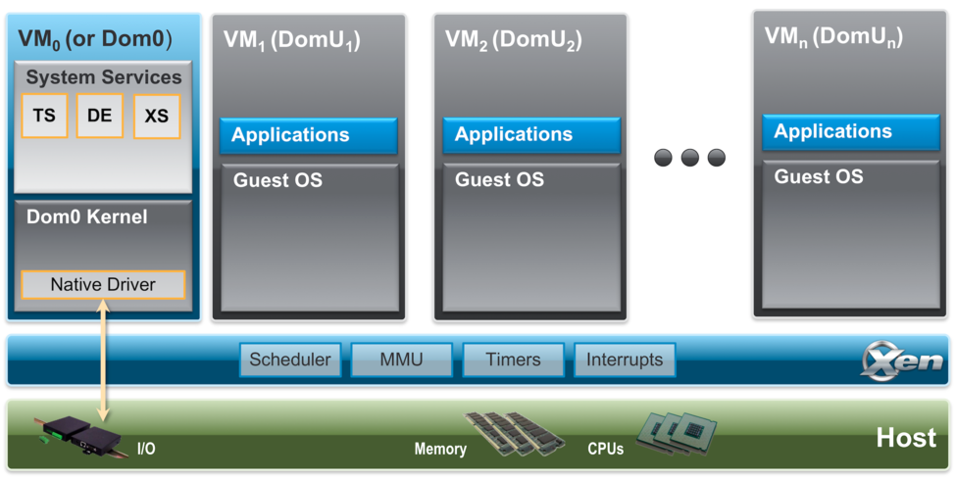
Xen
Xen是一款开源的虚拟机监视器，直接在硬件上运行，控制硬件设备并管理其它虚拟机。这类hypervisor又被称为bare-mental hypervisor
在Xen中，虚拟机被称为Domain或Guest。Domain 0很特殊，它包含所有的设备驱动与Xen的管理服务
Xen的架构

Slide 77
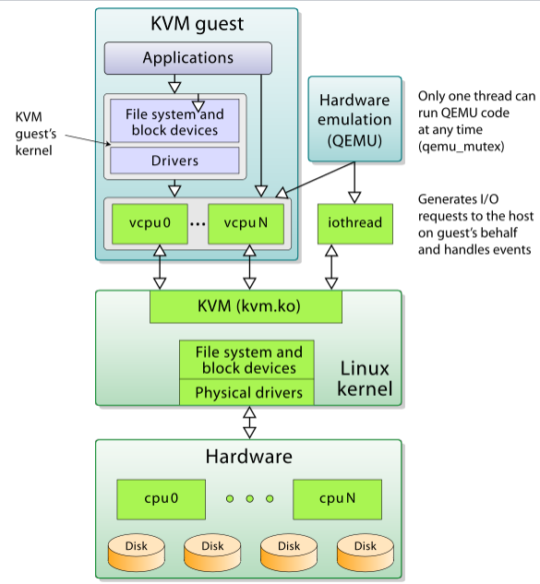
KVM
KVM全称Kernel-based Virtual Machine，依赖于处理器提供的硬件辅助虚拟化指令，是Linux内核的一个模块，可以将Linux系统转换为虚拟机监视器
KVM提供了设备抽象，但并不模拟设备。用户态程序可通过KVM暴露的设备/dev/kvm
设置虚拟机地址空间
处理虚拟机发起的IO
映射虚拟机的显示至宿主机
KVM虚拟化架构示意

Slide 78
QEMU
QEMU是一款开源的虚拟机监视器
它有四种模式
用户模式：这种模式下QEMU运行针对不同CPU架构编译的单个ELF可执行程序
系统模式：这种模式下QEMU模拟一个完整的计算机系统，包括外围设备
KVM托管模式：这种模式下QEMU处理KVM操作，参与硬件仿真，客户端执行由KVM完成
Xen托管模式：类似KVM托管模式，但QEMU只提供硬件仿真的支持

Slide 79
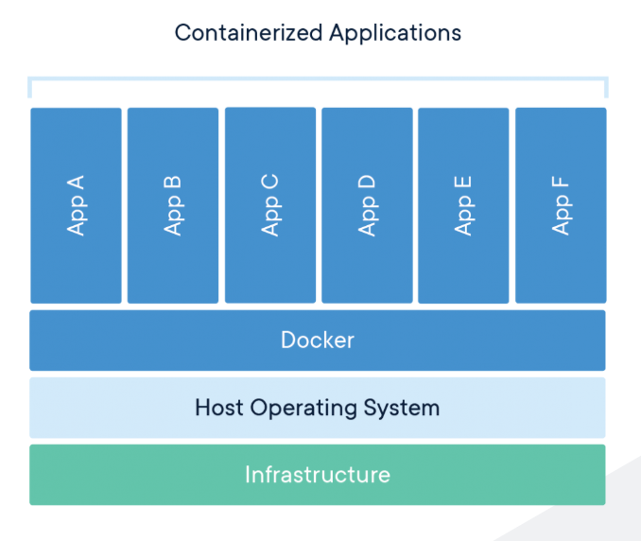
Docker
Docker属于操作系统等级的虚拟化技术
Docker使用Linux内核提供的视图隔离namespace与资源控制cgroup等技术令软件应用运行的环境互相隔离
Build Once，Run Anywhere，解决了 应用分发时遇到的依赖问题
当前软件开发提倡微服务架构风格， docker的使用很适合这种应用场景

Slide 80


Docker（续）
任何docker镜像都可被托管
任何docker仓库都可被使用
任何docker操作都可在几秒内完成
Docker系统概况与工作流程

Slide 81

Java Virtual Machine
JVM（Java Virtual Machine）属于编程语言等级的虚拟化技术
JVM实现了一套指令系统，屏蔽了与具体操作系统平台相关的信息，使得Java程序只需生成在JVM上运行的目标代码，便可在多种平台上不加修改地运行
Write Once, Run Anywhere
可以利用即时编译（Jist-in-time compilation，缩写JIT）技术提高程序运行效率

Slide 82
目录
什么是云计算
多种形式的“云”
云计算关键技术
虚拟化
数据中心
云计算计费
云计算展望

Slide 83
数据中心
数据中心基础设施建设
数据中心能耗管理
数据中心资源利用率

Slide 84

什么是数据中心
数据中心提供一系列信息技术服务
邮件服务
数据存储和管理
虚拟主机
应用托管

Slide 85

数据中心基础设施建设—选址
重要考虑因素
自然灾害发生频率
与能源的距离
能源的可靠性和稳定性
气候条件
选择一个凉爽，温和气候的位置，可以提供不需要空调装置的数据中心

Slide 86

数据中心基础设施建设—机房
机房建设很重要，因为它会影响数据中心的效率
世界上有许多高效的机房设计
雅虎的“Chicken Coop”
旨在利用“自由冷却”的优势
PUE 1.1

Slide 87


数据中心基础设施建设—机房
Mare Nostrum 的“Divine Data Cruncher”
数据中心在巴塞罗那大教堂
PUE 1.3

Slide 88


数据中心基础设施建设—机房
“The Spy Who Loved Me” Bunker
由斯德哥尔摩核燃料库改造而成，同样充分利用了自然冷却
PUE 1.1

Slide 89

数据中心基础设施建设—冷却系统
服务器产生热量
高温的环境将对服务器产生损害
根据亚马逊数据，数据中心排气口温度高达50摄氏度
数据中心消耗的大约一半功率用于冷却
冷却选项
机房空调（CRAC）
液体冷却
空气侧省煤器

Slide 90

数据中心基础设施建设—UPS
不间断电源（UPS）
提供电力以避免在电源故障持续数秒或数分钟内停电
为较长的停机提供关闭，故障转移或启动备用电源
传统数据中心UPS
典型的UPS将提供大约15分钟的电力
双转换
通常由大量电池组成

Slide 91


数据中心基础设施建设—PDU
将电压转换为标准电压以进行分配
480V to 120V or 277V
通过电源插座分配
提供电源监控和额外的电源调节
PUD类型
Panel
Room
Rack

Slide 92
数据中心
数据中心基础设施建设
数据中心能耗管理
数据中心资源利用率

Slide 93

数据中心能耗管理
据预测，到2030年，信息和通讯技术（ICT）每年的总能耗将超过全球总用电量的20%。
其中，数据中心能耗将超过ICT总能耗的三分之一。

Slide 94

数据中心内部能耗构成
数据中心能耗主要由IT设备、制冷系统、电力系统、照明和其他设备构成。
用于服务器等IT设备的能耗只有数据中心总能耗的52%。
降低IT设备能耗是降低数据中心总能耗的有效方法

Slide 95


如何降低IT设备能耗？
优化IT设备的硬件设计
处理器是IT设备中最主要的发热元件，应选用低功耗的处理器
采用一体化设计的，功耗更低的刀片式服务器

Slide 96

如何降低IT设备能耗？
使用虚拟化技术
虚拟化技术将数据中心资源构成一个巨大的资源池，为用户提供按需的服务
数据中心能耗被分成两个部分：与负载无关的固定能耗和与负载相关的动态能耗
根据负载，动态调整动态能耗， 可以有效降低数据中心能耗

Slide 97

数据中心能效指标
实现数据中心节能，不仅要紧盯IT设备能耗，还需要关注数据中心能效PUE值（Power Usage Efficiency）
$$PUE = \frac{数据中心总能耗}{数据中心IT设备总能耗}$$
$$PUE = \frac{IT设备总能耗+ 制冷系统能耗+ 电力系统能耗+ 其他能耗}{IT设备总能耗}$$
$$PUE = 1+ \frac{制冷系统能耗+ 电力系统能耗+ 其他能耗}{IT设备总能耗}$$
PUE越接近1，能效越好

Slide 98

如何提高数据中心能效？
降低非IT设备能耗（主要为制冷系统和电力系统能耗）
降低制冷系统能耗
提高数据中心温度
充分利用自然冷源
电力系统能耗
缩短电力传输距离
优化电力分配路线

Slide 99
数据中心
数据中心基础设施建设
数据中心能耗管理
数据中心资源利用率

Slide 100


数据中心资源利用率
网站的访问流量一般呈现不均匀特征（时段、季节、突发事件）
按照峰值要求配置资源会造成资源利用率的低下
云数据中心大量应用共享资源，利用率较高，同时可提供弹性资源配置

Slide 101
数据中心服务器现状
现状
大量新服务器采购需求 vs. 众多现有服务器的资源闲置
业务上线实效性增强 vs. 系统结构复杂，新系统部署缓慢
维护成本相对压缩 vs. 复杂系统的维护需要过多的工作时间
要求
降低拥有成本
增强系统弹性和灵活性
提高维护效率
Notes:
根据D.H. Brown Associates Inc. 的高级分析师Tony Iams，许多公司的服务器通常只使用了其容量的15-20%，这是当前的经济环境不能承受的。企业界日益把服务器整合当作一种削减不必要开销和最大化投资回报率的方法。在Gartner Group调查研究的518个回答者中，6%进行过服务器整合计划，61%正在进行，28%计划在不久的将来进行整合。

Slide 102
资源利用率解决方案
任务混部
服务器整合

Slide 103



谷歌数据中心CPU利用率
图 1 2006年5000台在线应用服务器
图 2 2013年2万台在线应用服务器
图 3 2013年2万台批处理应用服务器
Notes:
这么大规模的数据中心的利用率如何？
图1是 2006 年谷歌的 5000 台服务器的平均 CPU 利用率分布，这些服务器运行的是搜索、Gmail 等在线应用。从图1可以看出，这些服务器的平均 CPU 利用率约为 30%。
图2是 2013 年 1~3 月份谷歌的 2 万台运行在线应用的服务器平均 CPU 利用率分布图。7 年过去了，CPU 利用率并没有显著提高，仍然只有 30% 左右。这意味着，假设 100 万台服务器中有 50 万台利用率只有 30%，那么相当于 5 年 100 亿元人民币的运维成本中有 70 亿元被浪费掉了，只有30亿元真正产生了效益。
谷歌的数据中心技术是全世界领先的，2006 年谷歌就已经拥有了 45 万台服务器。谷歌在 2004 年前后就已经开始研制数据中心管理系统 Borg，将运行“在线应用”（加引号埋个伏笔）服务器 CPU 的利用率提高和维持在 30% 的水平。而更多的企业达不到这个水平，比如麦肯锡估计整个业界服务器的平均利用率大约是 6%，而高德纳 (Gartner) 的估计稍乐观一些，认为大概是 12%。这两个数字与笔者了解到的基本吻合，国内一些银行的数据中心利用率大概是 5% 左右，而印度塔塔公司曾公布他们的服务器利用率大概是 12%。云计算不是可以通过虚拟化技术在一台服务器上运行多个虚拟机来提高 CPU 的利用率吗？
其实谷歌的 Borg 系统早就采用了类似的容器技术，2013 年的那 2 万台服务器上就是多个应用混合在一起运行后得到的结果。谷歌将数据中心分为了两类，一类是包含在线应用的数据中心， CPU 利用率只有 30% ；而另一类是不包含在线应用，专门运行 MapReduce 等批处理的数据中心，CPU 利用率平均为 75%，如图3所示

Slide 104
任务混部
混部（Co-location）：把集群混合起来，将不同类型的任务调度到相同的物理资源上，通过调度、资源隔离等控制手段，在保障SLO（Service Level Objective）的基础上，充分使用资源能力，极大降低成本
Notes:
2135 亿！11 月 12 日零点，2018 天猫“双11”全球狂欢节的成交额在数据大屏定格，较去年的记录增长近 27%，物流订单超 10 亿！天猫双 11 再次成为阿里巴巴创造纪录并突破纪录的商业奇迹。
混部技术的出发点，源自于对不断增长的业务和日益攀升的资源成本如何平衡的思考，我们希望用最小的资源成本，支撑更大的业务需求。
是否能够复用已有的存量资源，来满足新增的业务，这就是混部技术发展的思想源头。

Slide 105
在线离线混部
在线优先级高
就像是石块，且延时敏感，利用率不高，不可重跑
离线优先级低
就像水和沙子，且延时不敏感，利用率高，可重跑
低优先级牺牲
当在线不忙时，离线就抢占，反之则返还，甚至反哺
优先级互补性
可进行混部，并带来成本收益的前提条件
Notes:
打个比方，跑在容器里的在线服务就像石块；而计算任务我们把它比喻成沙子和水。当在线压力小的时候，计算任务就占住那些空隙，把空闲的资源都使用起来，而当在线忙的时候，计算任务就立即退出那些空隙，把资源还给在线业务。这样的技术一方面在平时，我们可以极大地提升资源的利用率；另一方面，在大促活动需要突增在线服务器的时候，又可以通过在线业务占用计算任务资源的方式，来顶住那短暂的峰值压力。

Slide 106
混部调度的架构（阿里云）
通过 Sigma 和 Fuxi 完成在线离线的各自调度
通过零层相互协调资源配比
通过调度和内核解决资源竞争隔离问题
Notes:
在混部集群中，我们的两个调度平台同时自主运行，sigma 管理在线服务容器的调度，而 Fuxi 管理 ODPS 上的的计算任务。为了让这两个调度器能一起进行工作，在中间我们使用了零层与零层管控来协调两者之间的资源分配。
一、在线服务容器调度器 Sigma 的特点是：
1. 兼容 Kubernetes 的 API，和开源社区共建
2. 采用阿里兼容 OCI 标准的 Pouch 容器
3. 经历过阿里多年的大规模使用和双十一的验证
二、计算任务调度器 Fuxi 的特点是：
1. 面向海量数据处理和大规模计算类型的复杂应用
2. 提供了一个数据驱动的多级流水线并行计算框架，在表述能力上兼容 MapReduce，Map-Reduce-Merge，Cascading，FlumeJava 等多种编程模式
3. 高可扩展性，支持十万以上级的并行任务调度，能根据数据分布优化网络开销。自动检测故障和系统热点，重试失败任务，保证作业稳定可靠运行完成
三、通过零层的资源协调机制，让整个集群平稳地管理并运行进来：
1. 混部集群管理
2. 各调度租户之间的资源配比
3. 日常与压测大促等时段的策略
4. 异常检测与处理
调度（主动，延时高）：通过资源视图，在竞争之前，尽量减少资源竞争的可能性。
内核（被动，延时低）：在发生资源竞争的极端情况下，优先保证高优先级任务运行。

Slide 107
混部使用场景——双11
30%成本下降
日常可以提升利用率、大幅度降低成本
10%交易流量
大促时，可以通过挤占离线的方式，来扛住峰值带来的压力
Notes:
2135 亿！11 月 12 日零点，2018 天猫“双11”全球狂欢节的成交额在数据大屏定格，较去年的记录增长近 27%，物流订单超 10 亿！天猫双 11 再次成为阿里巴巴创造纪录并突破纪录的商业奇迹。

Slide 108

服务器整合
服务器整合（server consolidation）：提高计算机服务器资源使用效率从而减小所需服务器或服务器地址总数的一种方法。它是针对服务器蔓延开发的，服务器蔓延是多个、未全部利用的服务器占据超过合理空间，消耗更多资源的情况
Notes:
整合可以大大提高服务器资源的使用效率，它也可能导致数据、程序和服务器的复杂配置。为减缓这一问题，优化资源共享时可使用服务器虚拟来标记服务器资源。

Slide 109
服务器整合优势
降低成本
提高利用率，降低设备的采购成本
简化系统环境，降低运维管理成本
提高业务弹性
快速部署，加快业务上线速度
资源配调灵活，满足业务变化的需求
提高安全性
虚拟环境的热迁移，提高系统的可用性
资源虚拟化，最小化系统恢复时间
绿色
提高利用率，降低服务器总数量，降低能源需求
根据系统运行状态动态调整能耗

Slide 110
目录
什么是云计算
多种形式的“云”
云计算关键技术
虚拟化
数据中心
云计算计费
云计算展望

Slide 111

云计算收费
云计算计费是使用一组预定义的计费策略从资源使用数据生成账单的过程
为什么云计算要收费
正确地计算和收取用户使用云计算服务的费用
进行各种资源利用率的统计和成本效益核算，反向提供除盈利之外的系统管理
计费系统结构
Notes:
第1点：对于以营利为目的的云服务商来说，云服务不能全部免费。正确地计算和收取用户使用云计算服务的费用，在云计算服务的单价和销量中找到最佳平衡点，达到良好的市场营销
第2点：进行各种资源利用率的统计和成本效益核算。任何资源的使用都有一定的生命周期，如磁盘资源的损耗，在资源生命周期内正确地回收除资源自身之外的其他附属成本，如供电、冷却等支撑性系统，可反向提供除盈利之外的系统管理
产品应用的属性组成数据字典，方便建模。应用的计费因子和资费段组成计费策略，产品用量被实时计量系统截获。实时计量系统根据产品的用量结合计费策略形成实时资费计算系统。

Slide 112

Pay As You Go
云计算收费的最终目标，即按需付费
云计算会像现在的水和电一样
这是对云计算最终形态的一种展望
电费收费时，每个月结束时按照实际使用量收费
云计算收费时，为保障性能通常会分配充足的资源（固定），但是实际使用中并不能完全使用，用户仍然会为没使用的资源买单
Notes:
Pay As You Go，那现在有哪家云计算厂商做到这一点了呢？现实的答案是：None，没有一家云厂商做到了。
云厂商的按需付费以Pay As You Go为目标，但并没有完全实现

Slide 113
云计算收费方式
由于计费相关的商业行为多变，可从多种粒度划分计费方式和策略
付费方式划分
预付费：计费模型简单，但资源浪费严重
后付费：符合Pay As You Go理念，但计费模型复杂，需要结合信用环境
时间维度划分
粒度越粗，整体售价越便宜，但资源浪费越严重
粒度越细，越符合Pay As You Go理念，但单价越高
资源用量维度划分
资源按量付费，符合Pay As You Go理念，但计费模型复杂，存在资源浪费现象
其他
后付费和秒、分等细粒度以及资源用量结合— 按量(需)付费
预付费和年粒度结合——预留付费
计费维度 | 计费类型
付费方式 | 预付费、后付费
时间粒度 | 年、月、日、时、分、秒
资源用量 | CPU核数、磁盘大小、带宽大小等
其他 | 特殊或定制属性
Notes:
其他维度：各云计算服务商可根据自身优势提供具有定制化特色的套餐服务，将以上的基础元素进行整合，以迎合用户使用场景的复杂多变需求
预付费：先付费在使用
后付费：使用一段时间或用量后付费
资源用量维度：针对使用的资源，以及资源用量计费，符合Pay As You Go理念，但需要将多个资源整合起来，计费模型复杂。而且资源在使用过程中不可能一直满载，存在资源浪费。

Slide 114
按量(需)付费
按量付费是一种先使用后付费方式。使用这种方式，客户可以按需取用资源，随时开启和释放资源，无需提前购买大量资源
一般以秒为粒度
推荐用途
希望拥有低成本和灵活性，且不想支付预付款或签订长期合同的用户
具有短期、难应付或无法预测且不能中断的工作负载的应用程序

Slide 115
预留付费
与按量付费的定价相比，预留实例可以提供大幅折扣
推荐用途
使用率稳定的应用程序
可能需要预留容量的应用程序
愿意使用 1 年或 3 年以上来降低总计算成本的客户
收费方式
无预付费用
预付部分费用
预付全部费用
标准1年期限
付款选项 | 预付 | 每月 | 每小时有效价格 | 按需可节省额 | 按需每小时费率
无预付费用 | 0 USD | 23.43 USD | 0.032 USD | 37% | 0.0510 USD
预付部分费用 | 134 USD | 11.17 USD | 0.031 USD | 40%
预付全部费用 | 263 USD | 0.00 USD | 0.030 USD | 41%
Notes:
无预付费用：需要在期限内每小时付费，与按需相比享有较小折扣
预付部分费用：需要在期限内每小时付费，与按需相比享有较高折扣
预付全部费用：期限内不再生成费用，与按需相比享有最高折扣

Slide 116
主流云平台计费现状
IaaS
基本上都是按计算、网络、存储等资源的“占用量”来进行售卖。一般有包月和按需计费（常以秒为粒度计算）两种方式
PaaS
不同于计算、存储、网络独立计费，PaaS产品“有机地”将三类资源进行组合，并根据产品本身的特性来提供“增值业务”。计费点更侧重于平台开发接口的调用情况
SaaS
售卖形式从SaaS产品本身提供的功能出发来定价。计费更多以用户或软件实例为基础进行计费
Notes:
Iaas： 按资源的“占用量”来售卖会造成用户为没有使用到的资源付费。
Paas：RDS会提供高可用版或者集群版，除了底层独立占用几台云主机外，还会提供高可用、定时备份、数据操作、水平垂直扩容等服务。PaaS的核心价值也体现在这种高附加值的服务上
Saas：相比于IaaS和PaaS，SaaS服务更容易达到“Pay As You Go”的理念。令人遗憾的是，某些SaaS产品出于简单的需要，而仅仅将整个SaaS产品打包售卖，又回归到了以资源占用为维度的老路子上，这实际上是本末倒置的

Slide 117






主流云平台计费模式
按需实例：
按量付费资源从创建开始付费，到释放结束付费，按秒计费
按需实例：
这种购买方式比较灵活，可以即开即停，支持秒级计费
预留实例：
月；1年；3年；5年
预留实例：
月；1年；2年；3年
按需实例：
阶梯式计费；一般按计费的结算周期有小时/月
按需实例：
对虚拟机运行的整分钟数进行收费；6分5秒按6分钟收费
预留实例：
月；1年；3年
预留实例：
1年；3年
按需实例：
所有vCPU、GPU和所有GB内存至少按1分钟计算
按需实例：
定价按每个实例从启动到终止或停止使用的时间计算，以小时为单位。
预留实例：
1年；3年
预留实例：
1年；3年

Slide 118
各云服务产商预留实例价格
通用型——预留实列
计算型——预留实列
最优区域 OPTIMAL AREA
最优区域 OPTIMAL AREA
实例用来处理通用的日常服务
实例用来处理计算密集的任务
实例类型
实例类型
型号
配置
费用/月
型号
配置
费用/月
ecs.g6.large
2 vCPU;8GiB Memory;1Gbps bandwidth;Intel Xeon(Skylake) Platinum 8269 2.5GHz/3.2GHz
￥240
ecs.ic5.large
4 vCPU;8GiB Memory;1.5Gbps bandwidth;Intel Xeon(Skylake) Platinum 8269 2.5GHz/3.2GHz
￥388
s6.large.4
2 vCPU;8GiB Memory;0.2/1.5Gbps bandwidth; Intel Cascade Lake 2.6GHz
￥215
c6.xlarge.2
4 vCPU;8GiB Memory;2.4/8Gbps bandwidth; Intel Cascade Lake 3.0GHz
￥431
s5.medium8
2 vCPU;8GiB Memory;1.5Gbps bandwidth; Intel Xeon Skylake 6146 2.5GHz
￥276
c3.large8
4 vCPU;8GiB Memory;2.5Gbps bandwidth; Intel Xeon Skylake 6146 3.2GHz
￥489
a1.large
2 vCPU;4GiB Memory;1.5Gbps bandwidth; Intel Xeon Skylake 6146 2.5GHz
$23.4
c5.large8
4 vCPU;8GiB Memory;10Gbps bandwidth; Intel Xeon Platinum 8000 3.4GHz
$39.4
D2 v3
2 vCPU;8GiB Memory;1.5Gbps bandwidth; Intel Xeon E5-2673 v4 3.5GHz
$70.1
F4s v2
4 vCPU;8GiB Memory;10Gbps bandwidth; Intel Xeon Platinum 8168 3.4GHz
$123.4
云计算计费价格昂贵，又面临资源浪费的情况。在计费方式优化上面还有很大的空间

Slide 119
云服务器超卖
云服务商实际售出的资源数量，大于实际拥有的资源数量
现有的超卖服务
超卖cpu ✔
超卖内存 ×
超卖硬盘 ✔
超卖带宽 ✔
优点
大部分情况下，物理服务器的资源大量闲置。此时，超卖并不会对用户造成明显影响，能为云服务提供商带来更多的利润
缺点
超卖过多，对于用户而言，会明显感到租用的服务器性能与该服务器规格描述不匹配，这对用户来说是一种损失
Notes:
CPU可以放心超售，只有极个别高算力用户会受CPU超售的影响，就算过度超售也不会宕机。但是CPU资源默认就很充足，用不尽的资源没必要过分超售
不可以内存超卖，超卖内存会带来的巨大性能开销。
云硬盘超卖一般说的是类似Ceph+SSD的网络块存储。网络块存储有共享IOPS的优势，可以“延迟分配”给客户硬盘，即客户买个600G的云硬盘只用了1G，则实际上只占有用了1.1G的磁盘空间，等驱动要写入新空间时再扩大到1.2、1.3G。
带宽越小的客户超卖潜力越大，假设客户买5M带宽日常能用1M就不错了，但客户买10G带宽很可能会用够9.5G。

Slide 120
目录
什么是云计算
多种形式的“云”
云计算关键技术
云计算展望
容器化
边缘化
软件定义化

Slide 121

云计算发展趋势—应用容器化
传统虚拟化的缺陷
启动时间长
资源利用率不高
开发运维过程繁琐

Slide 122
云计算发展趋势—应用容器化
未来虚拟化的需求
更快的引导速度
像很多并发场景和实时计算服务（像VR/AR、无人驾驶），都需要将启动时间控制在ms级
更少的性能开销
虚拟化本身是对硬件资源的一种抽象，以损失性能来换取最大的资源利用率，所以尽量减少性能开销尤为重要
更高效的弹性部署
在多个节点之间提供弹性拓展可以适应不同应用场景下数据处理的高峰和低谷
Notes:
在边缘节点之间需要提供弹性拓展
在边缘下需要设备能够无缝、实时地适应许多边缘应用场景的高峰和低谷

Slide 123

云计算发展趋势—应用容器化
容器是一种内核轻量级的操作系统层虚拟化技术，它打包应用程序和所需的运行环境，并提供彼此间的隔离
极其轻量
易于移植
资源利用率高
加快开发运维过程
Notes:
容器的定义及好处：
加快开发运维过程（1页）
灵活性（1页）
资源利用率高（1页）

Slide 124


云计算发展趋势—应用容器化
目前绝大多数云平台都采用了Docker和Kubernetes作为部署开发的模式，这种模式对于大规模系统的部署运维有着巨大的优势
Notes:
容器助力云上应用部署开发

Slide 125
目录
什么是云计算
多种形式的“云”
云计算关键技术
云计算展望
容器化
边缘化
软件定义化

Slide 126


云计算发展趋势—边缘计算
当前环境下的数据处理需求
物联网设备激增、数据量大
据思科表示，到2020年，预计将有超过500亿台设备接入互联网，产生超过400ZB的数据；而这些数据如果全部传输到云端则将对网络带宽造成极大挑战

Slide 127

云计算发展趋势—边缘计算
当前环境下的数据处理需求
实时性要求高
例如使用可穿戴式摄像头的视觉服务，响应时间需要在25ms至50ms之间，在某些工业系统检测、控制、执行的部分场景，实时性要求在10ms以内，若由云数据中心处理则远达不到要求

Slide 128



云计算发展趋势—边缘计算
边缘计算是在靠近数据源的边缘进行数据处理的新型计算范式，可以广泛分布在数据密集区域，它将大部分的计算沉降在靠近设备的边缘，小部分连接远处的云端
四大优势推动边缘计算发展
Gartner公布2019十大技术趋势，边缘计算位列其中，被视为未来科技发展重要趋势
Gartner预测：2017年10%的企业数据产生在边缘，到2022年这一比例将超过50%
2016年华为、沈阳自动化所、信通院、英特尔、ARM、软通动力等6家机构联合发起的边缘计算产业联盟（ECC）在北京正式成立，目前成员数量突破200+家

Slide 129
目录
什么是云计算
多种形式的“云”
云计算关键技术
云计算展望
容器化
边缘化
软件定义化

Slide 130
云计算的软件定义化—SDN
SDN不是一个具体的技术，而是一种新型的网络设计理念。其核心特点是抽象出网络操作系统平台，屏蔽底层网络设备物理细节差异，并向上层提供统一的管理和编程接口，以网络操作系统平台为基础开发出应用程序，通过软件来定义网络拓扑、资源分配、处理机制等
SDN的发展大致可分为广义和狭义两种，广义SDN泛指向上层应用开放资源接口，可实现软件编程控制的各类基础网络架构，狭义SDN则专指符合ONF组织定义的基于标准Openflow协议实现的软件定义网络

Slide 131

云计算的软件定义化—SDN
SDN的体系架构
SDN的特征属性
控制面与转发平面分离
开放的可编程接口
集中化的网络控制
网络业务的自动应用程序控制

Slide 132

云计算的软件定义化—SDN
SDN的优势
便捷的统一管理
无缝的版本升级
网络数据可视化
流量整体调度

Slide 133
云计算的软件定义化—SDN与云计算
SDN的全球网络视图、可编程性和开放性功能为在数据中心网络内和跨数据中心基于SDN的流量工程机制提供支撑
通过在数据中心网络中使用SDN，可以使用基于当前网络利用率和流量大小的动态流量调度和管理，更加高效和智能地完成流量工程（TE）
尽管流量工程已广泛应用于数据网络，但SDN的不同特征需要一套新的流量工程方法来利用网络的可用全局视图和流量特征或模式
SDN将有助于提高网络层和应用层内的安全性和可靠性
SDN带来的功能可用于引入新颖的安全服务，并解决云中一些正在进行的问题，如：DoS攻击检测和缓解，监控细粒度安全检查、流量异常检测等
ACM Computing Surveys, A Manifesto for Future Generation Cloud Computing: Research Directions for the Next Decade
Notes:
Global network view, programmability, and openness features of SDN provide a promising direction for application of SDN-based traffic engineering mechanisms within and across CDC networks. By using SDN within a data centre network, traffic engineering (TE) can be done much more efficiently and intelligently with dynamic flow scheduling and management based on current network utilisation and flow sizes [6]. Even though traffic engineering has been widely used in data networks, distinct features of SDN need a novel set of traffic engineering methods to utilise the available global view of the network and flow characteristics or patterns [5]. During the next decade we will also expect to see techniques targeting network performance requirements such as delay and bandwidth or even jitter guarantees to comply with QoS requirements of the Cloud user application and enforce committed SLAs.
SDN may also in uence the security and privacy challenges in Cloud. In general, within the networking community, the overall perception is that SDN will help improve security and reliability both within the network-layer and application-layer. As suggested by Kreutz et al [140], the capabilities brought by SDN may be used to introduce novel security services and address some of the on-going issues in Clouds. These include but are not limited to areas such as policy enforcement (for example, firewalling, access control, middleboxes), DoS attack detection and mitigation, monitoring infrastructures for fine-grained security examinations, and traffic anomaly detection.

Slide 134

云计算的软件定义化—NFV
NFV（网络功能虚拟化）旨在通过IT虚拟化技术，采用业界标准的大容量服务器、存储和交换机承载各种各样的网络软件功能，实现网络能力的灵活配置，提高网络设备的统一化、通用化以及适配性，加快网络部署和调整的速度，降低业务部署的复杂度的网络架构方式

Slide 135

云计算的软件定义化—NFV与SDN
NFV负责各种网元的虚拟化，而SDN负责网络本身的虚拟化（比如，网络节点和节点之间的相互连接）
优化网络基础设施，如以太网交换机、路由器和无线接入点
优化网络功能的部署，如：负载均衡器，防火墙，广域网优化控制器，深度包检测等
服务在OSI的1 2层
服务在OSI的3 4 5 6 7层

Slide 136
云计算的软件定义化—NFV与云计算
NFV与云结合的研究趋势
在满足应用程序的QoS要求的同时实现虚拟网络功能（VNF）的放置和整合
让流量工程与VNF的迁移和放置相结合，以实现最小化网络通信成本
为应用程序提供网络功能的VNF会因需求不同而产生不同性能影响，因此需要一套自动扩展机制来监视VNF实例的性能并自适应地添加或删除VNF实例，以满足应用程序的SLA要求
ACM Computing Surveys, A Manifesto for Future Generation Cloud Computing: Research Directions for the Next Decade
Notes:
One of the areas of networking that requires more attention is the management and orchestration of NFV environments. SFC is also a hot topic attaining a significant amount of attention by the community. So far, little attention has been paid to virtual network function (VNF) placement and consolidation while meeting the QoS requirements of the applications is highly desirable. Auto-scaling of VNFs within the service chains also requires in-depth attention. VNFs providing networking functions for the applications are subject to performance variation due to different factors such as the load of the service or overloaded underlying hosts. Therefore, development of auto-scaling mechanisms that monitor the performance of VNF instances and adaptively add or remove VNF instances to satisfy the SLA requirements of the applications is of paramount importance. Traffic engineering combined with migration and placement of VNFs provide a promising direction for the minimisation of network communication cost. Moreover, in auto-scaling techniques, the focus is often on auto-scaling of a single network service (e.g., firewall), while in practice auto-scaling of VNFs must be performed in accordance with service chains.

Slide 137



云计算是信息社会的重要基础设施服务，深刻地影响和改变我们的生活！
总结
Notes:
137

